Slide 3
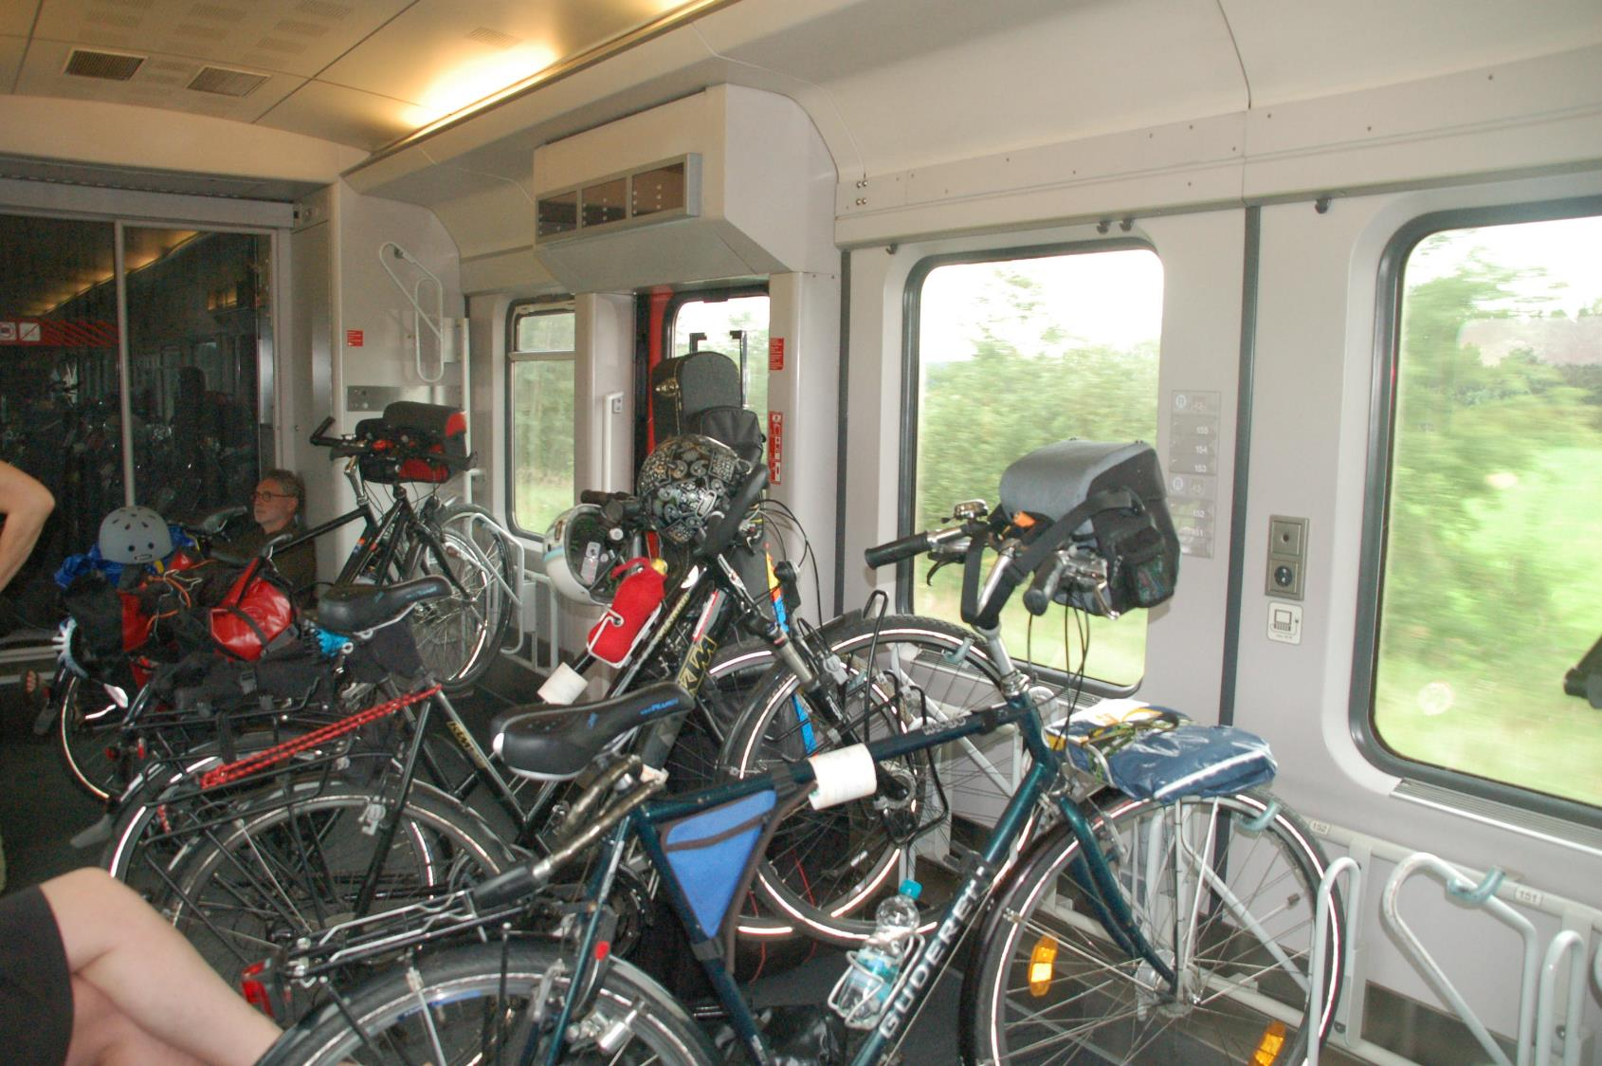
Fahrt mit dem IC nach Schwerin

Slide 4
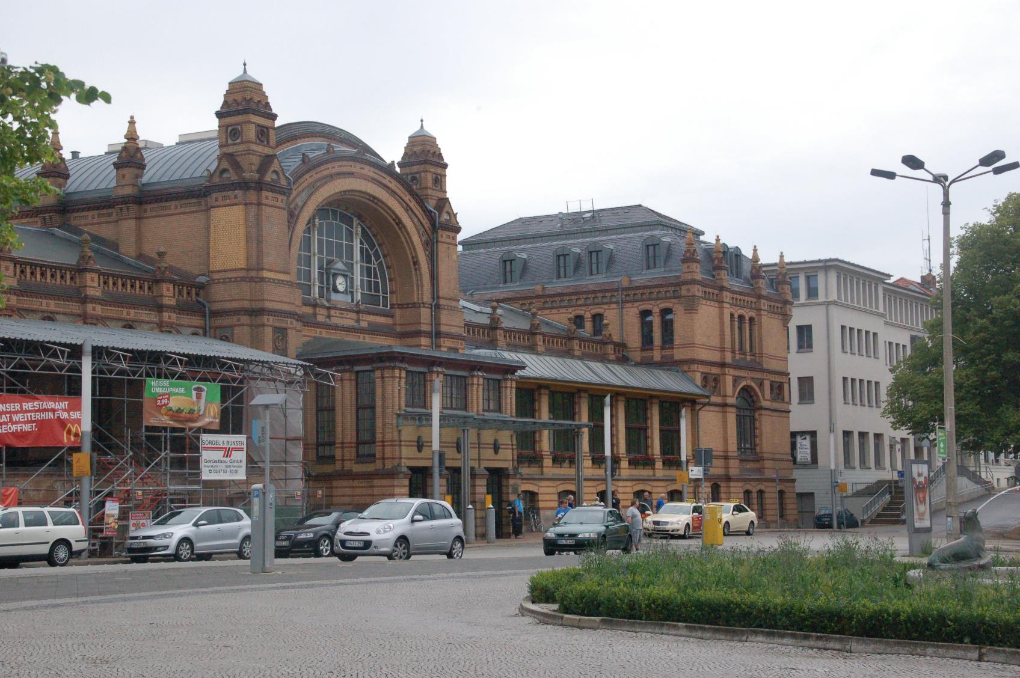
Tag 1: Schwerin – Flessenow Mittags Ankunft am Bahnhof in Schwerin

Slide 5
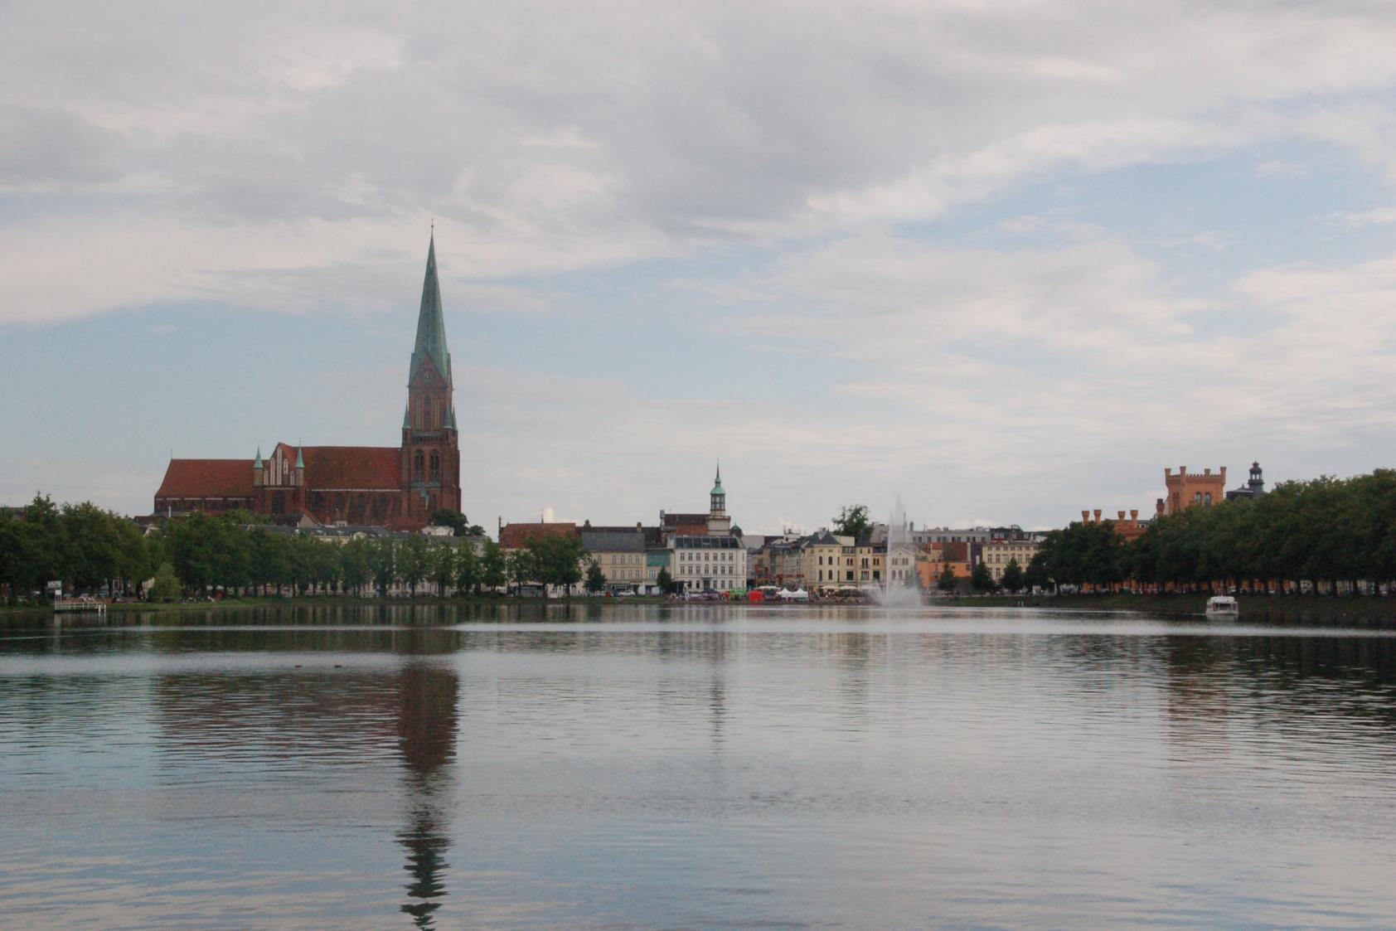
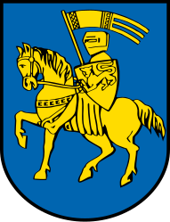

Slide 6
Schwerin wurde im Jahr 1018 als Wendenburg erstmals erwähnt und erhielt 1164 von Heinrich dem Löwen deutsche Stadtrechte. 1167 wurde die Stadt Sitz der Grafschaft Schwerin. 1167 verlegte der Zisterziensermönch Berno seinen Bischofssitz nach Schwerin. Nach der Weihe des von Heinrich gestifteten ersten Doms um 1171 entwickelte sich Schwerin zum Ausgangspunkt der Christianisierung des späteren Mecklenburgs. Die Stadt hatte zu der Zeit zirka 500 Einwohner, von denen ein Fünftel Geistliche waren. Die Ersetzung der hölzernen Stadtbefestigung durch eine massive Stadtmauer wurde 1340 vollendet. Die Grafschaft Schwerin ging 1358 durch Aussterben der Familie Gunzelin an das Herzogtum Mecklenburg. Die Brände von 1531 und 1558 vernichteten große Teile der Stadt. 1847 wurde die Stadt an die Bahnstrecke Berlin–Hamburg angebunden. Nach der Wiedervereinigung wurde Schwerin am 27. Oktober 1990 Landeshauptstadt von Mecklenburg-Vorpommern

Slide 7
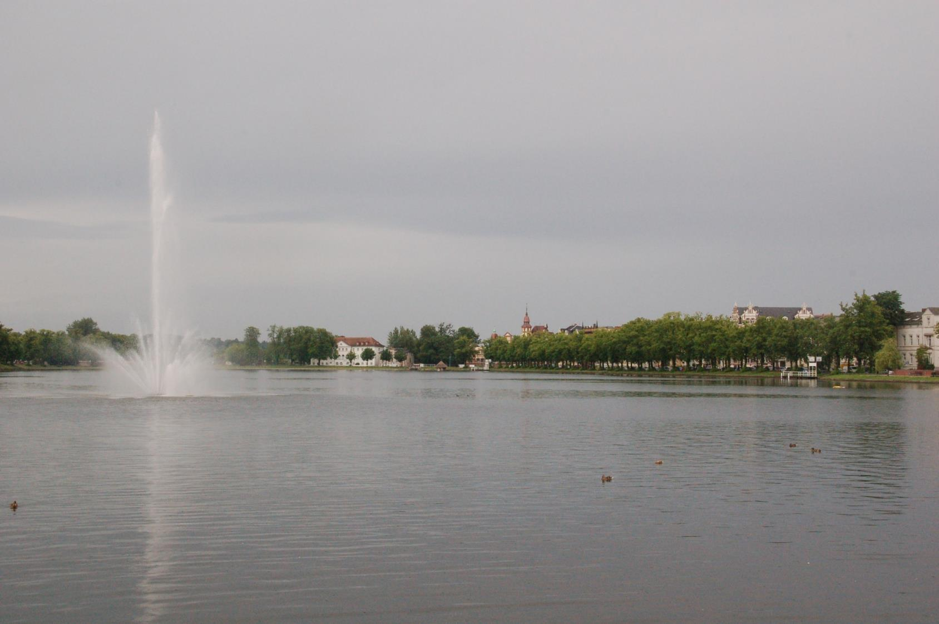
Schweriner See

Slide 8
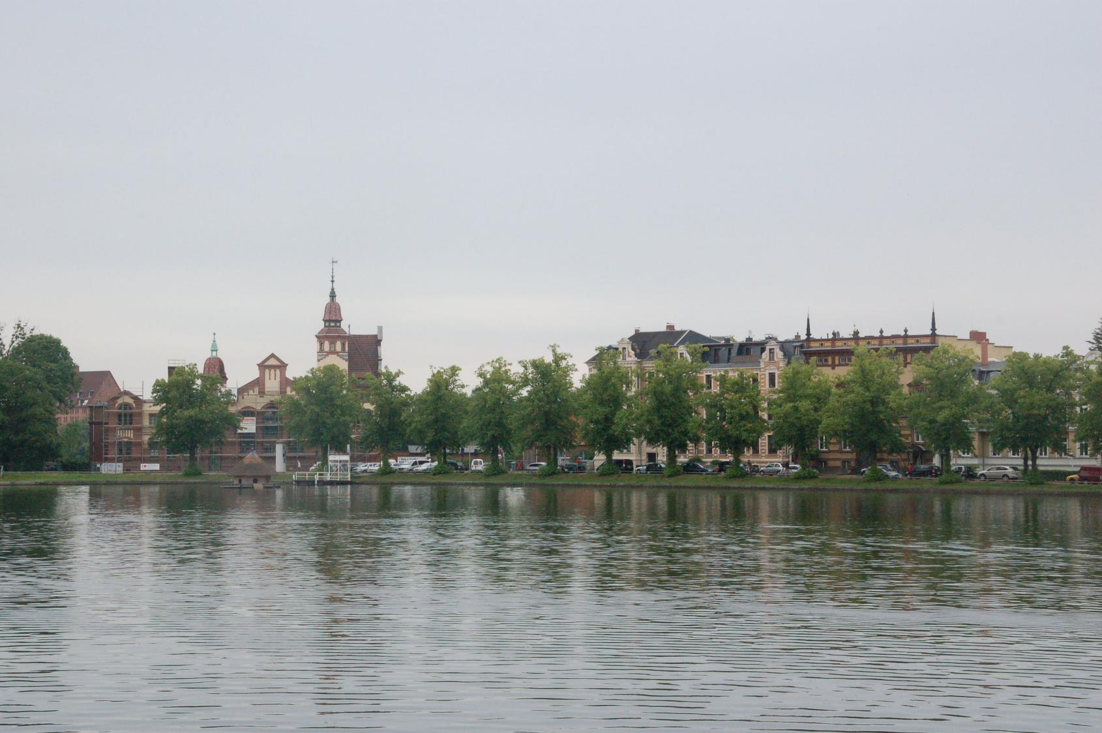

Slide 9
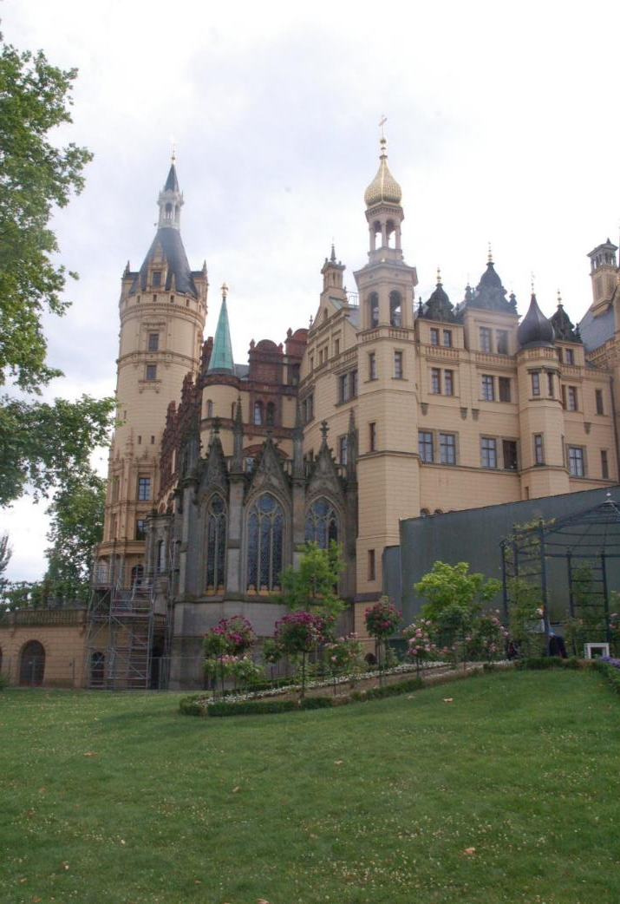
Das Schweriner Schloss war jahrhundertelang die Residenz der mecklenburgischen Herzöge und Großherzöge und ist heute Sitz des Landtages von Mecklenburg-Vorpommern. Es gilt als eines der bedeutendsten Beispiele des Romantischen Historismus in Europa. Das Schloss ist ein in einem tausendjährigen Prozess historisch gewachsenes Bauwerk. Seine ringförmige Gestalt geht auf eine Wallanlage einer slawischen Burg zurück, die 941/42 oder kurz danach auf einer kleinen ufernahen Insel im Schweriner See errichtet wurde. Das heutige Schloss entstand durch einen tiefgreifenden Um- und Neubau des alten Schlosses in den Jahren 1845 bis 1857

Slide 10
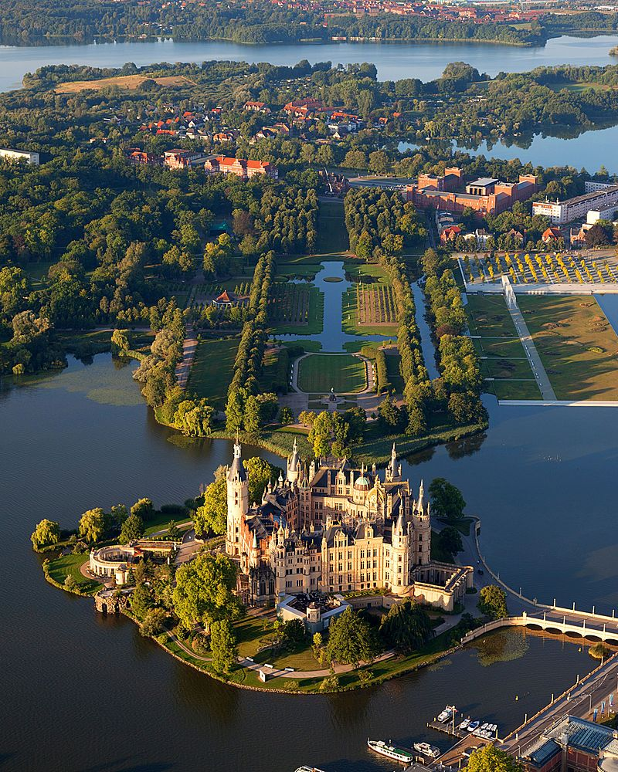
Die Aufnahme stammt natürlich nicht von mir – aber so einen guten Überblick hätte ich auch nur unter großen Mühen nach Anmieten einesHeißluftballons selbst hingekriegt (Drohnen waren noch nicht so en vogue)

Slide 11
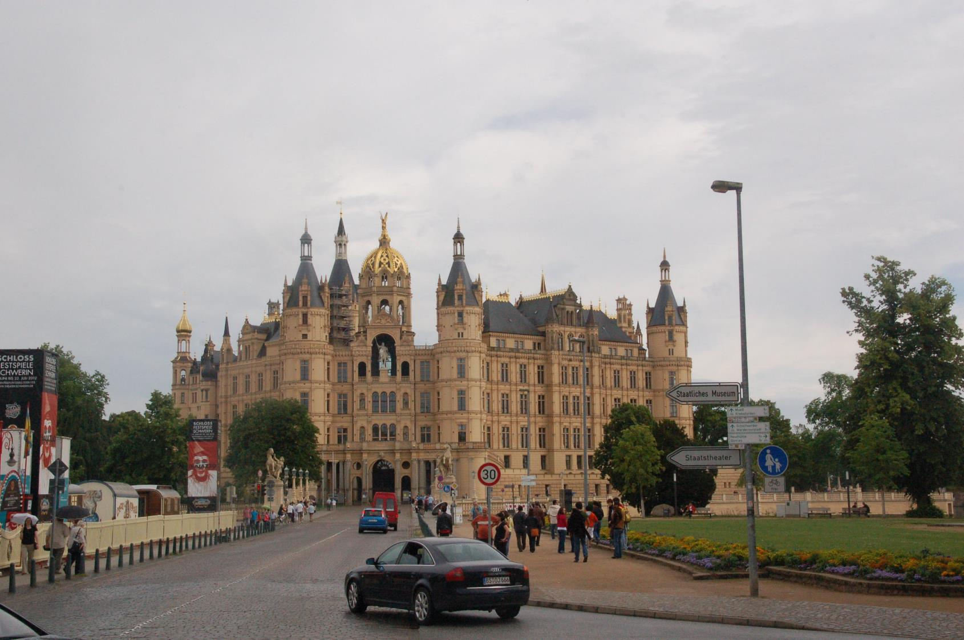

Slide 12
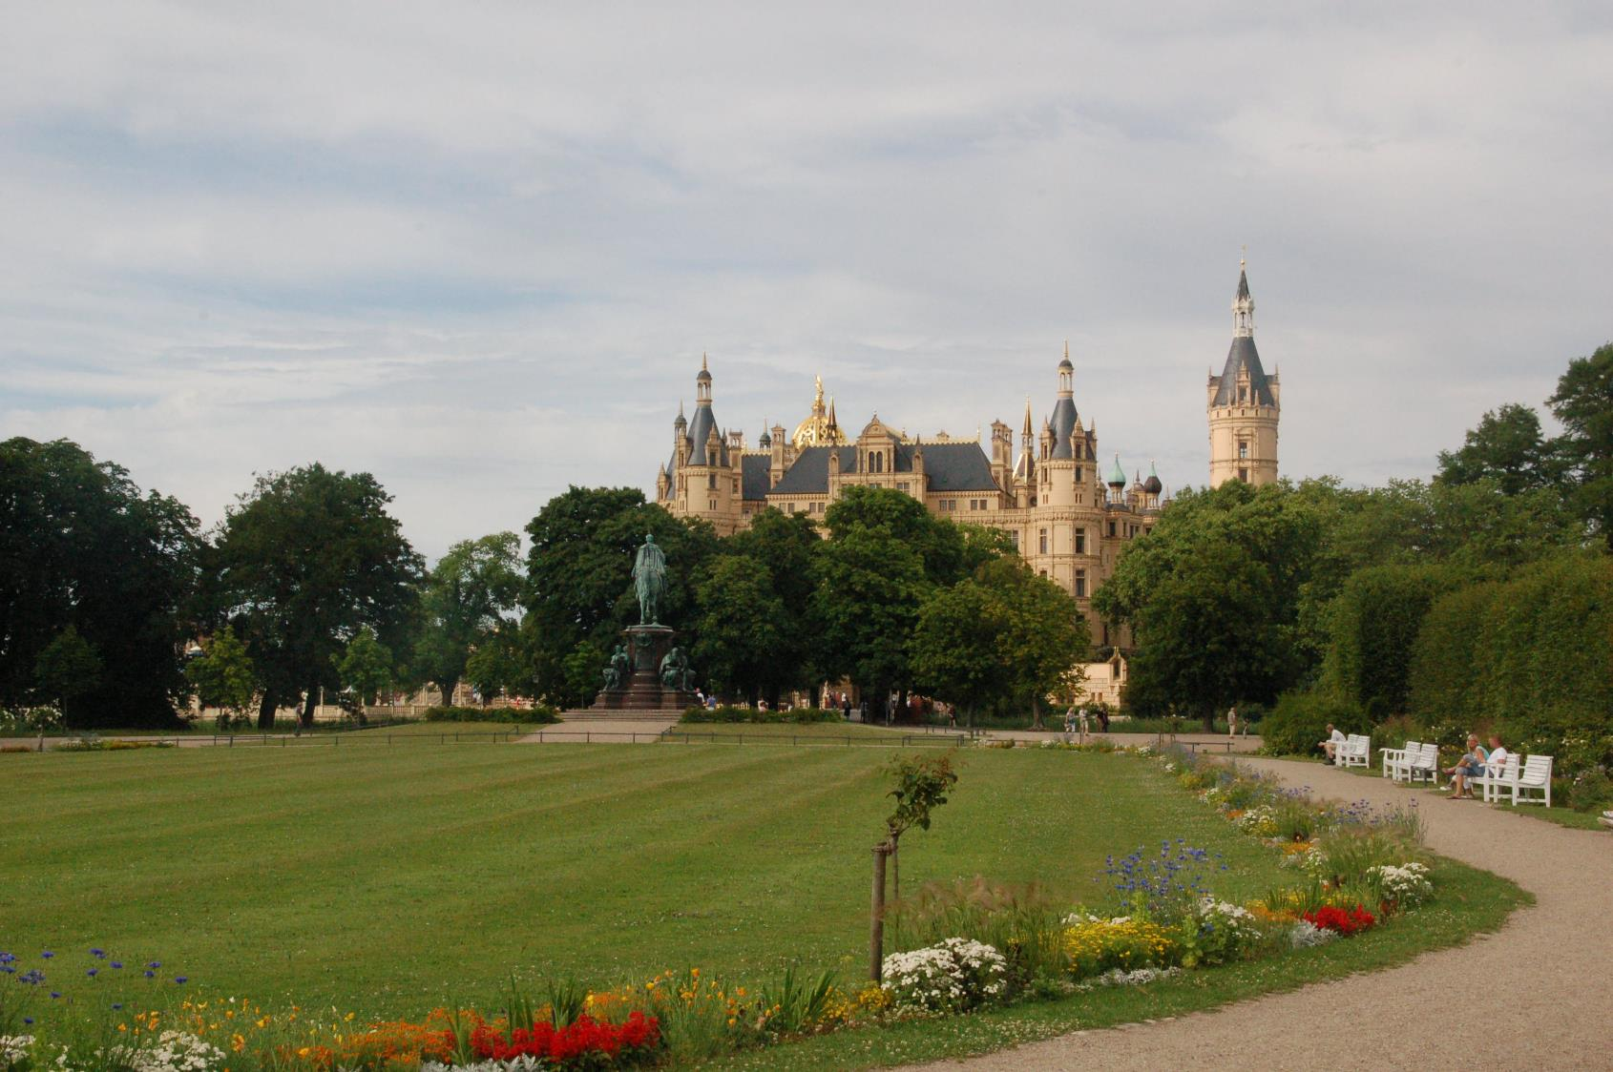

Slide 13
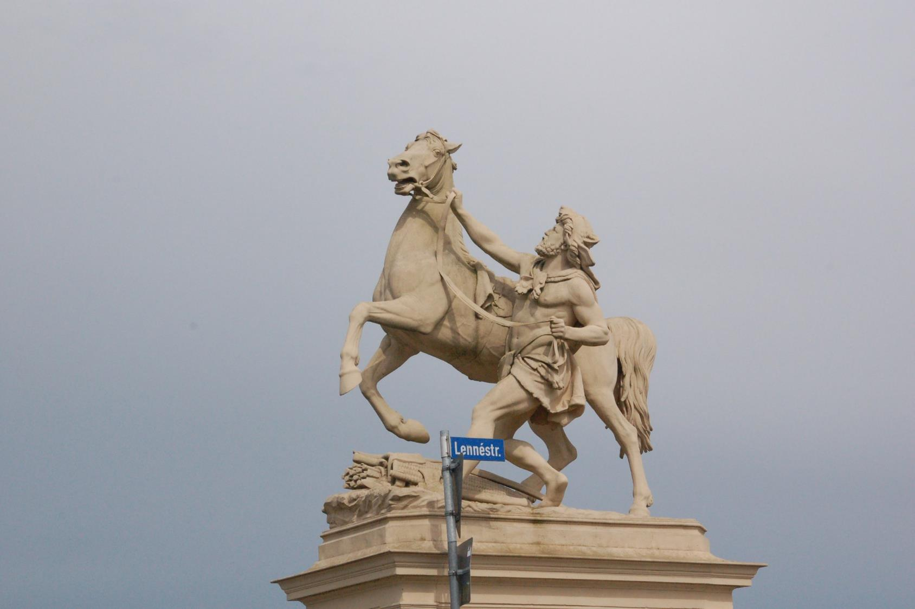

Slide 14
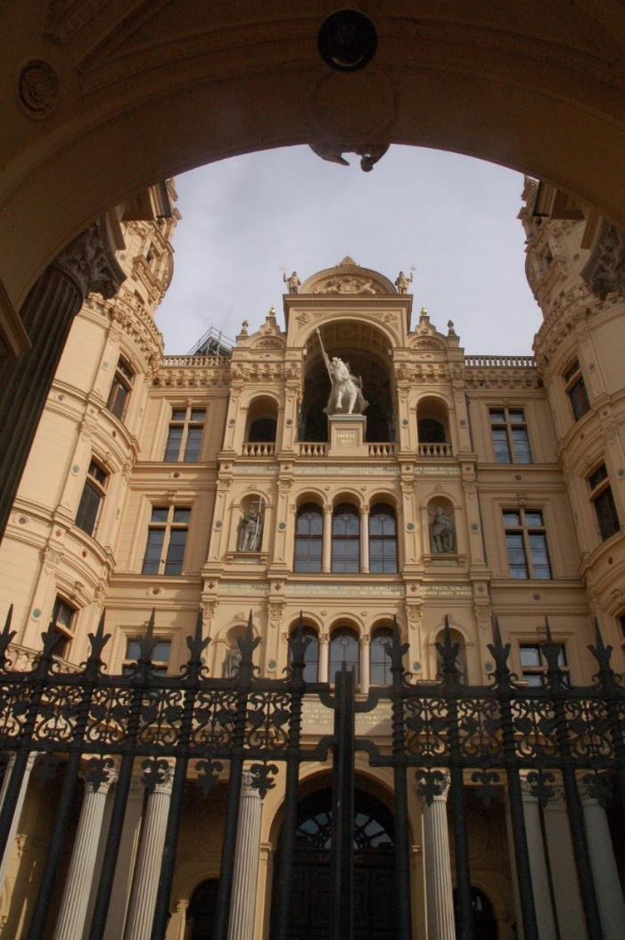
Reiterstandbild Fürst Niklot I., Stammvater der Herzöge und Großherzöge von Mecklenburg in der Frontfassade des Schlosses

Slide 15
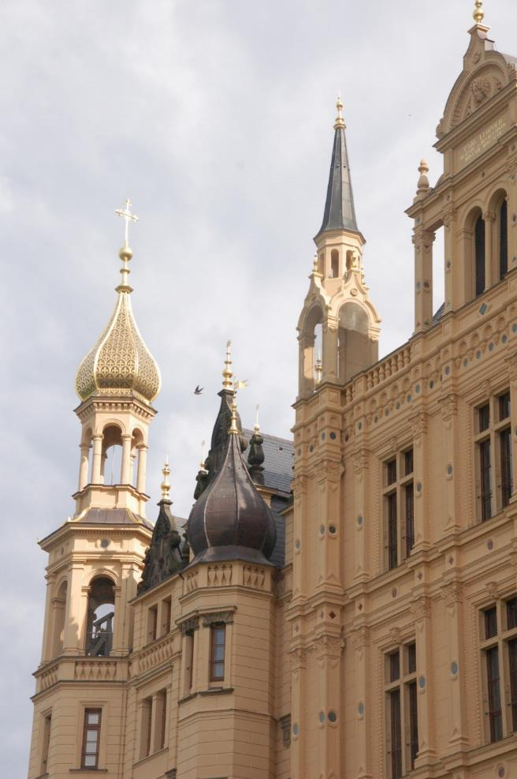
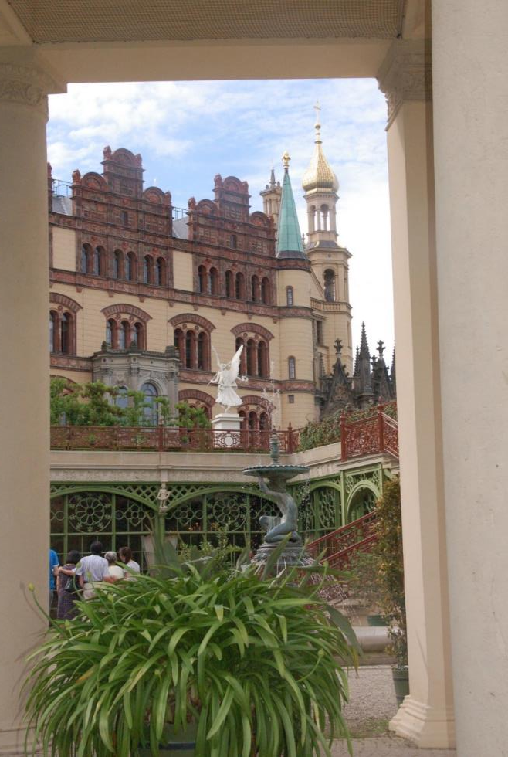

Slide 16
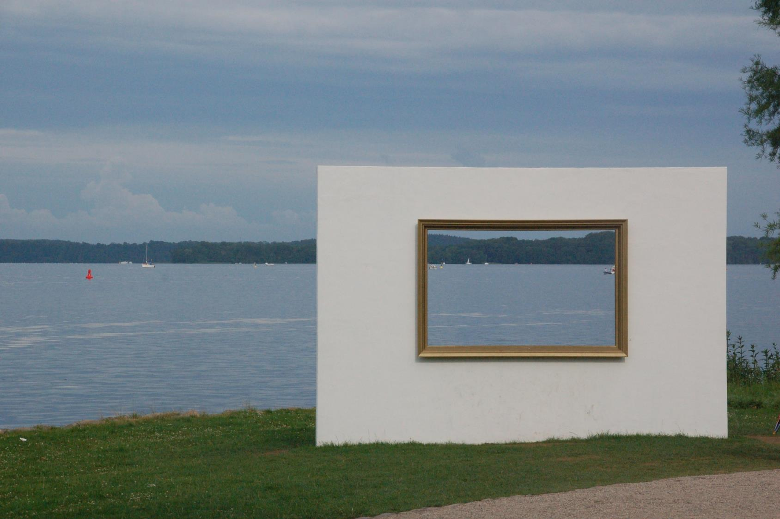

Slide 17
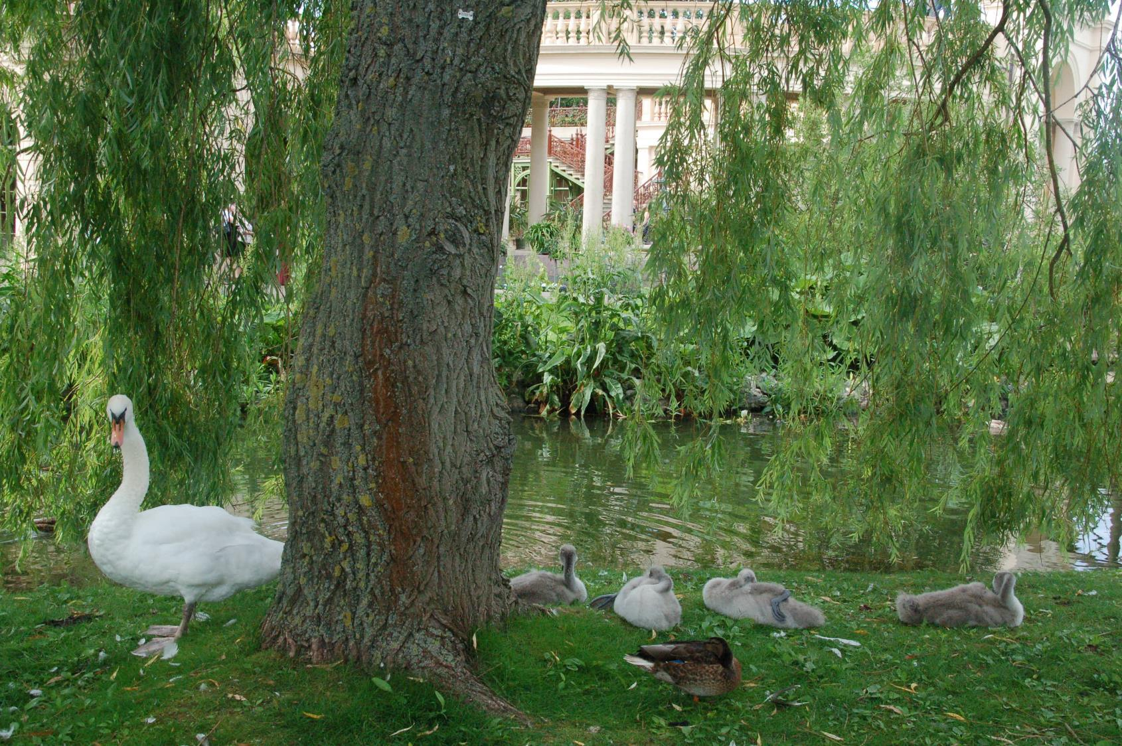
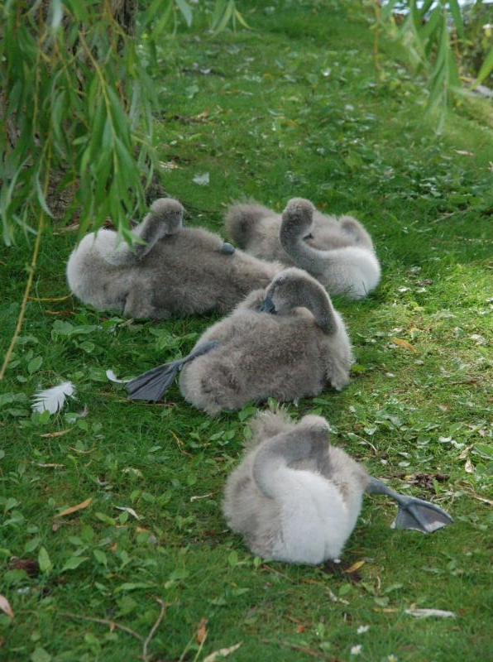

Slide 18
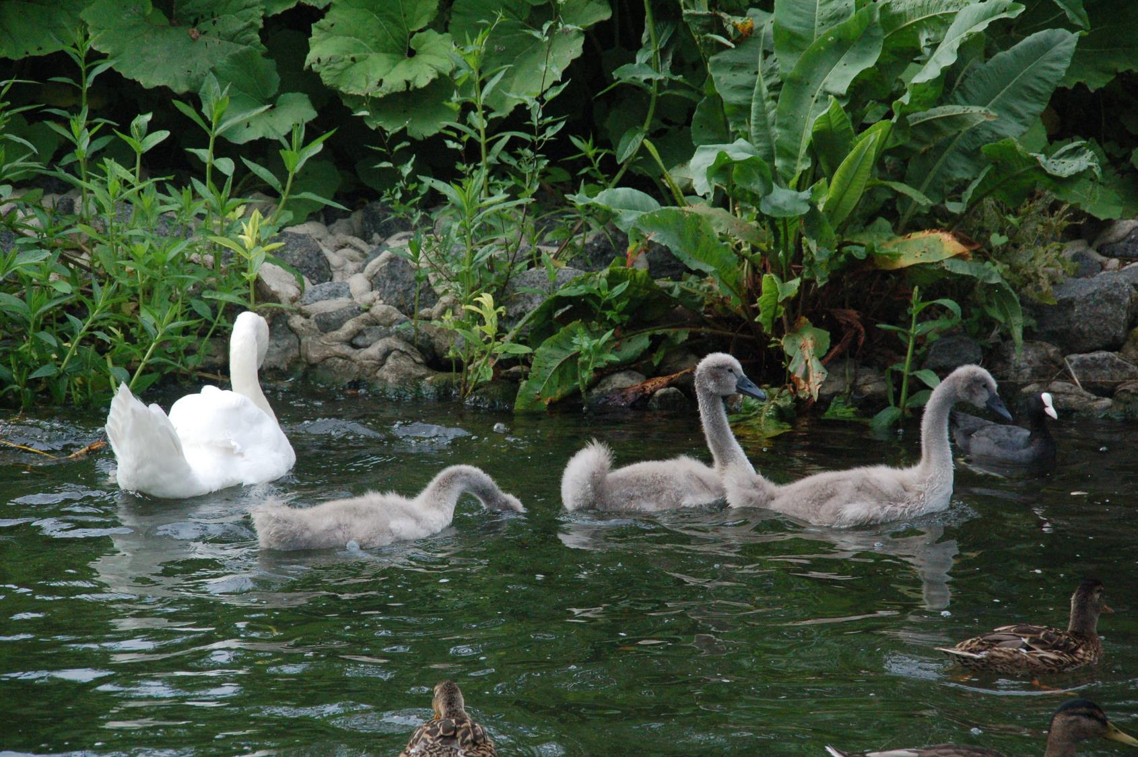

Slide 19
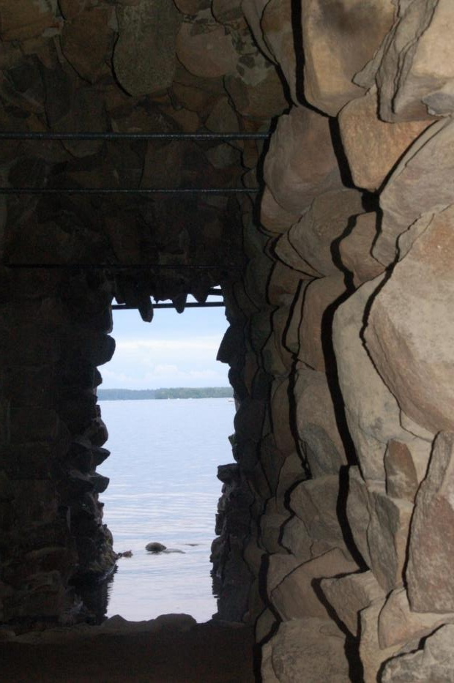
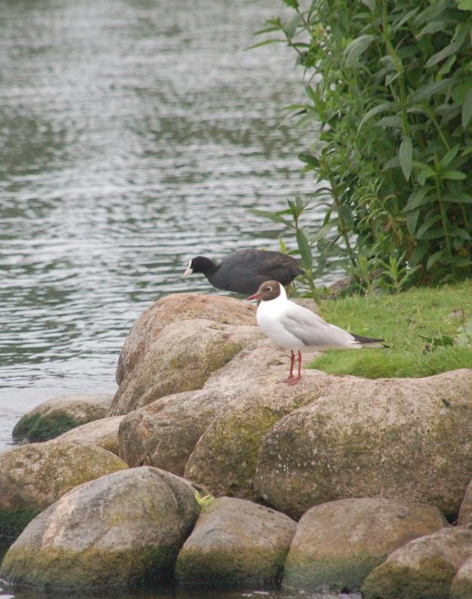

Slide 20
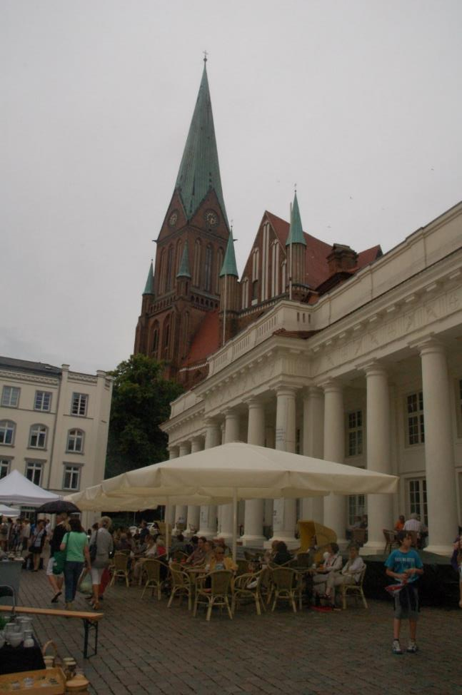
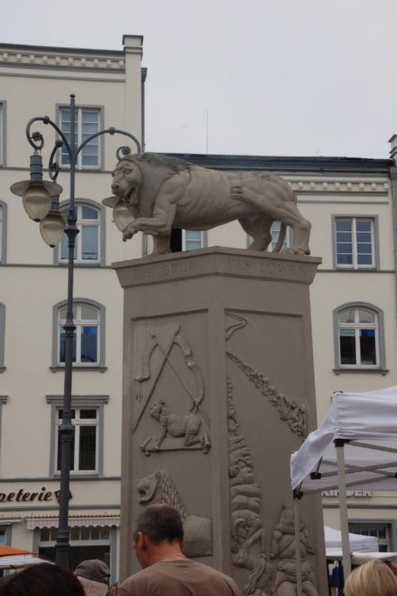

Slide 21
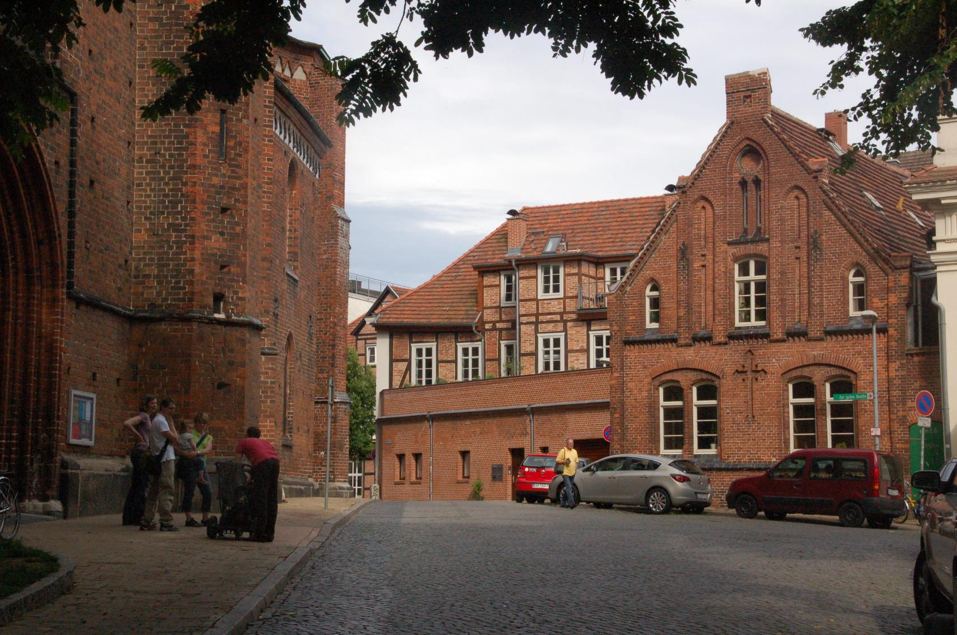

Slide 22
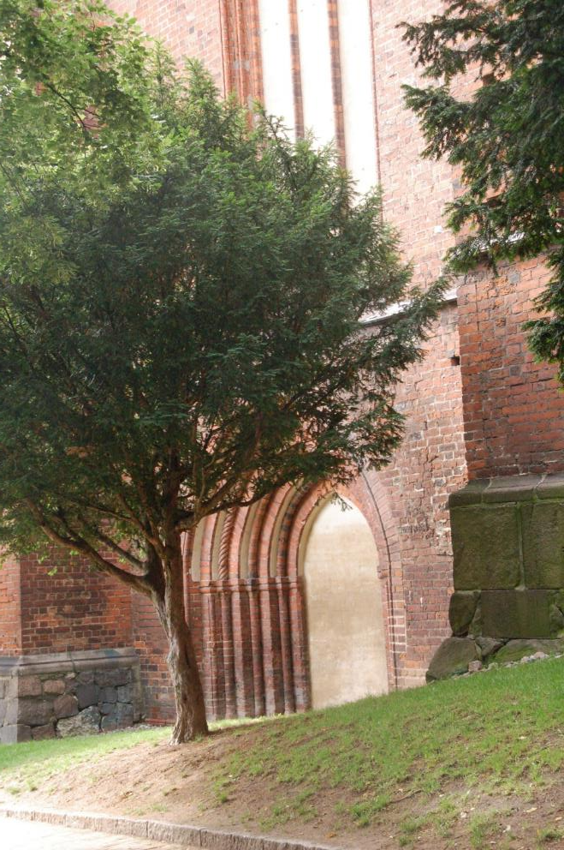
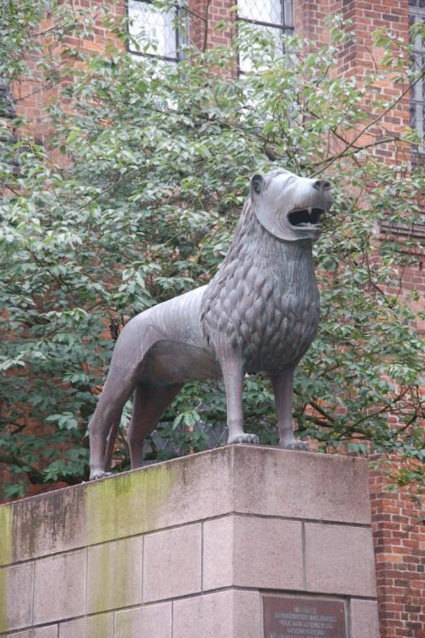

Slide 23
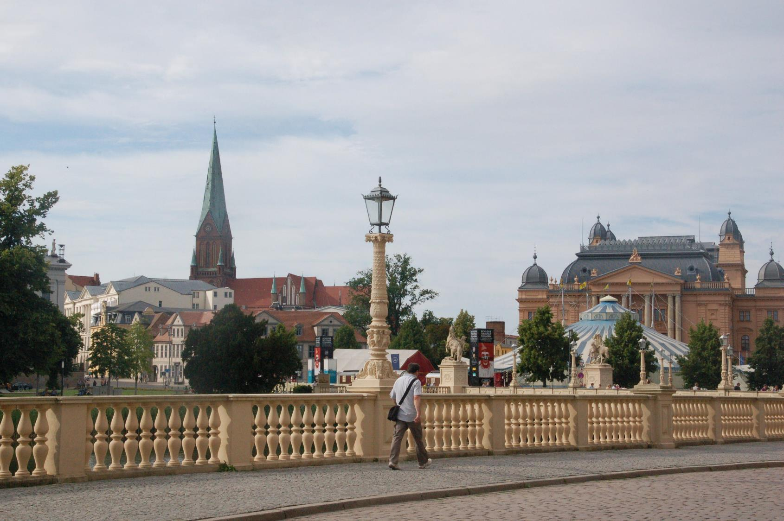

Slide 24
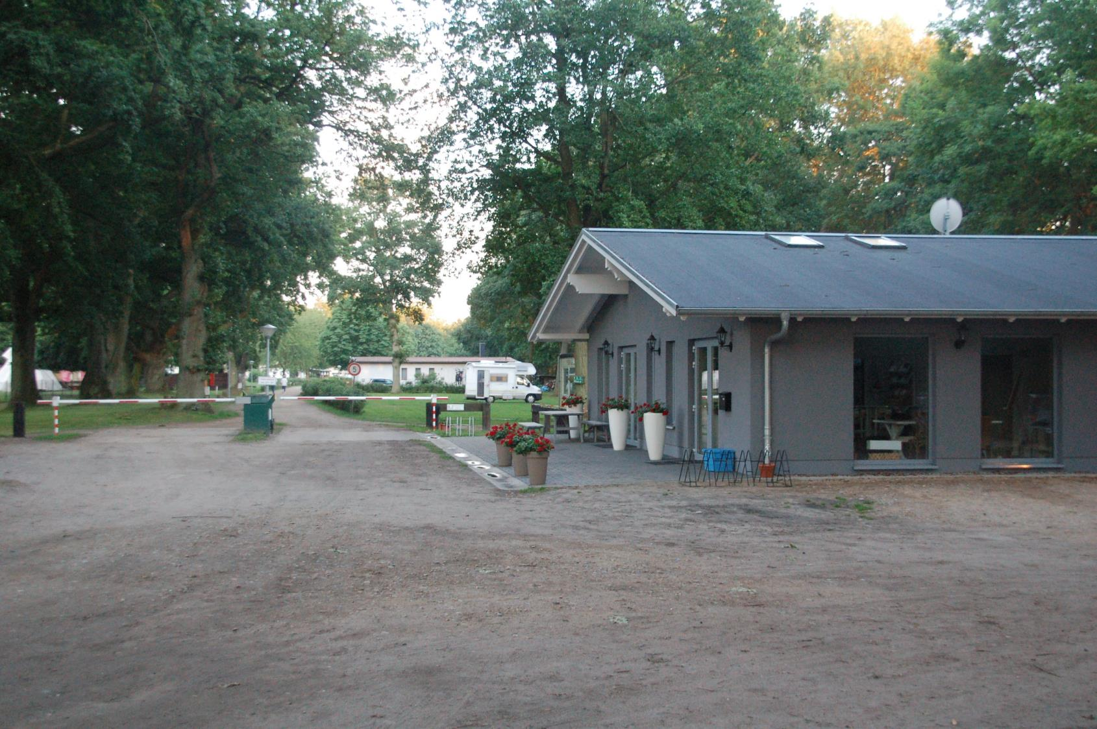
Erste Übernachtung auf dem Campingplatz in Flessenow

Slide 25
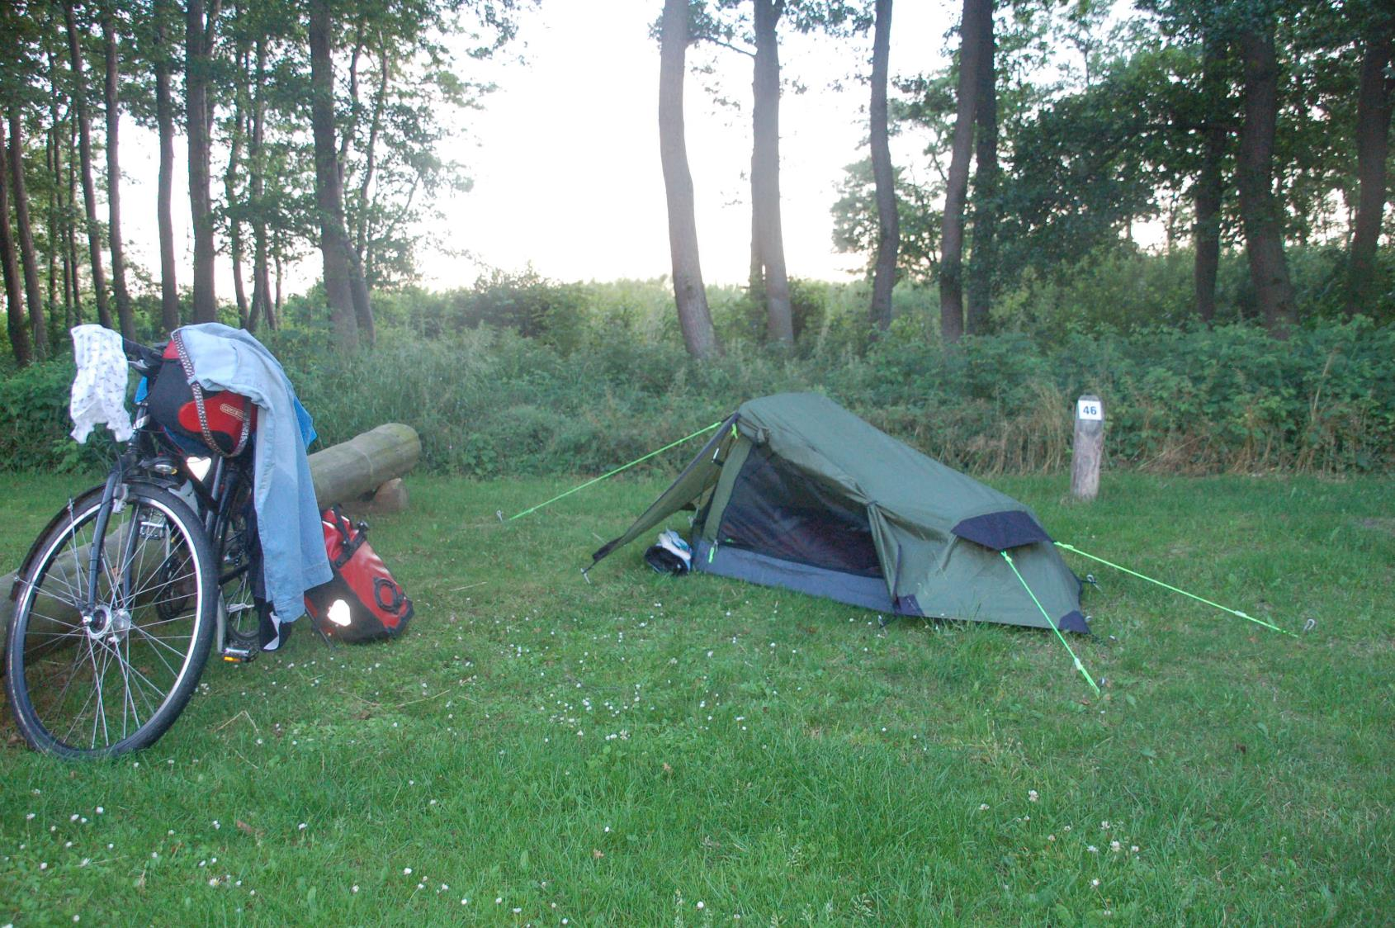

Slide 26
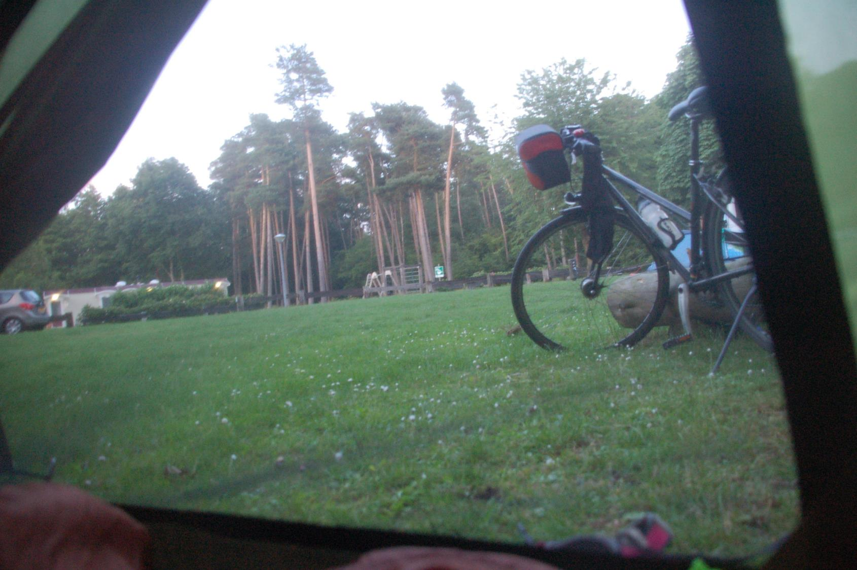

Slide 27
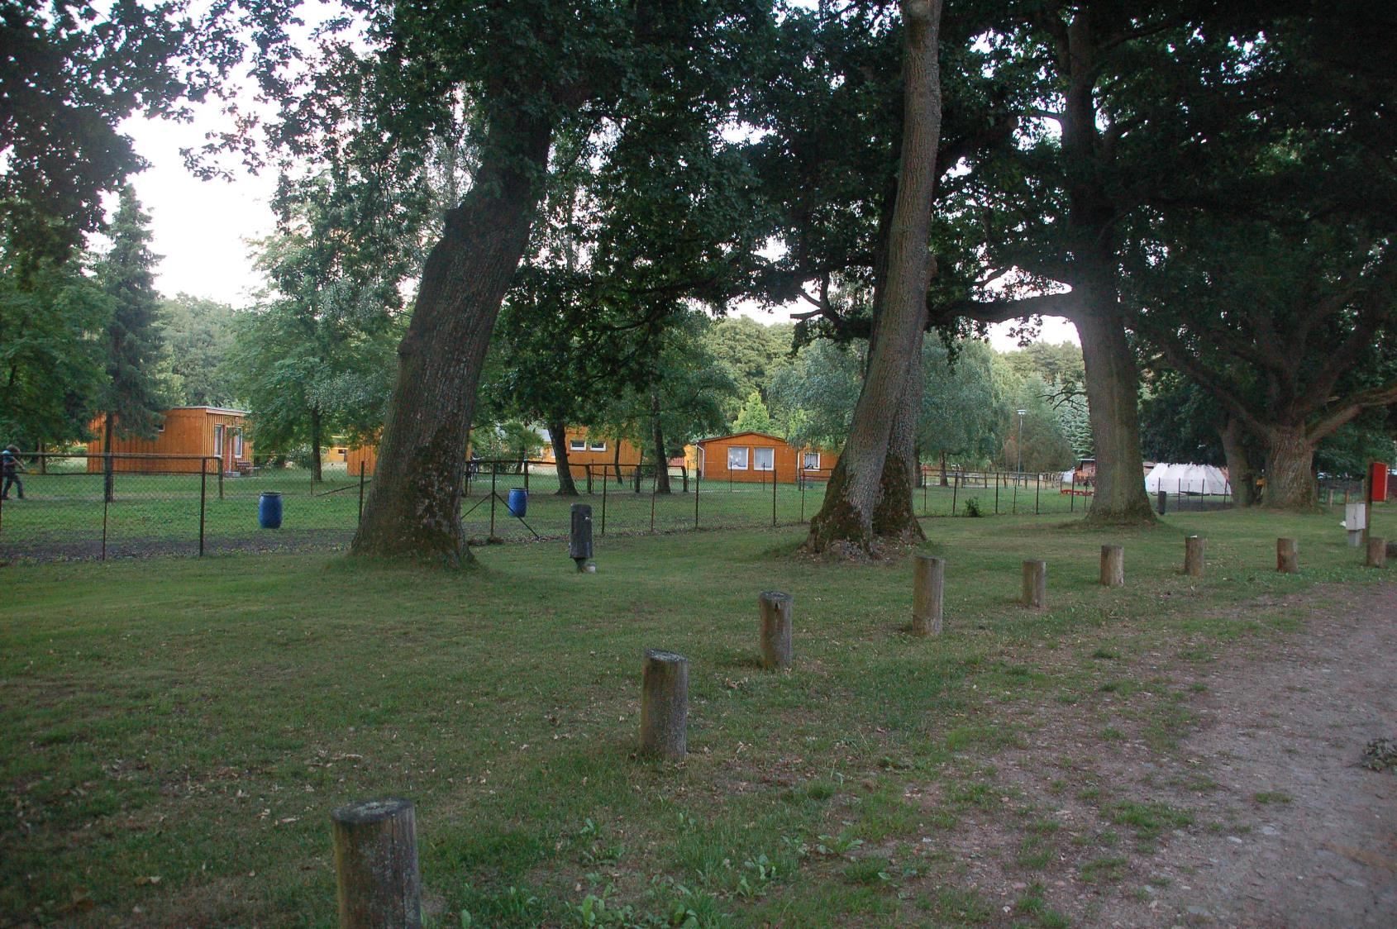
Direkt daneben: die kleinen Chalets der JH

Slide 28
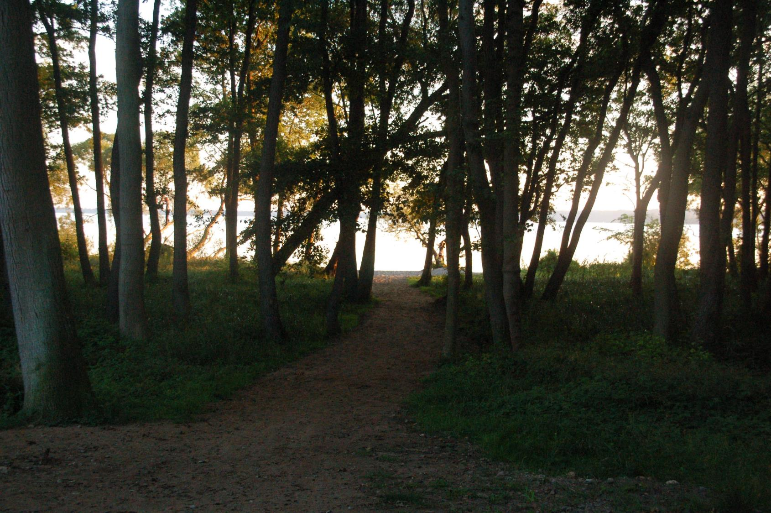
Zum abendlichen Schwimmen über den kleinen Pfad vom Zeltplatz zum See

Slide 29
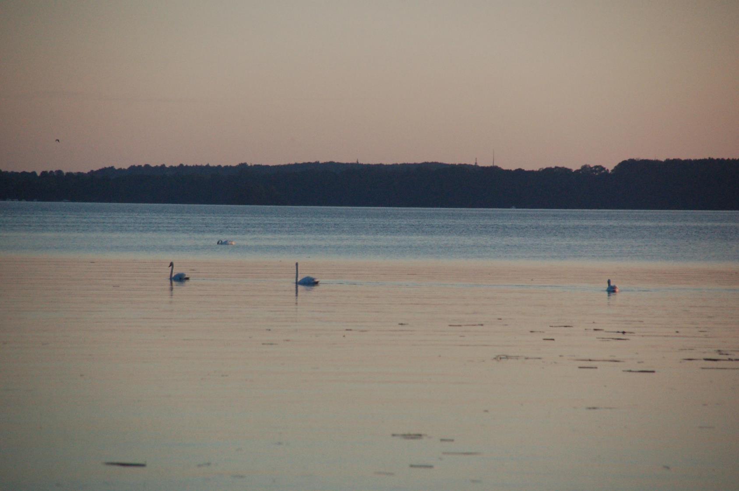
Am Schweriner See

Slide 30
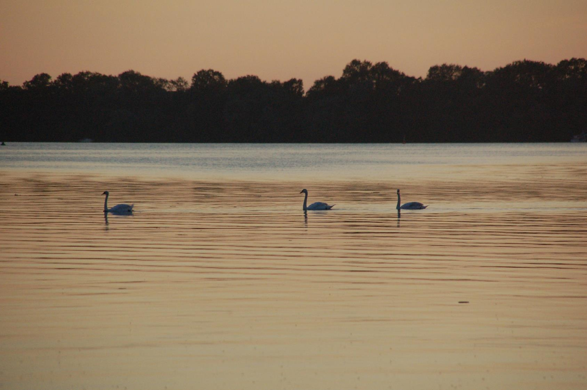

Slide 31
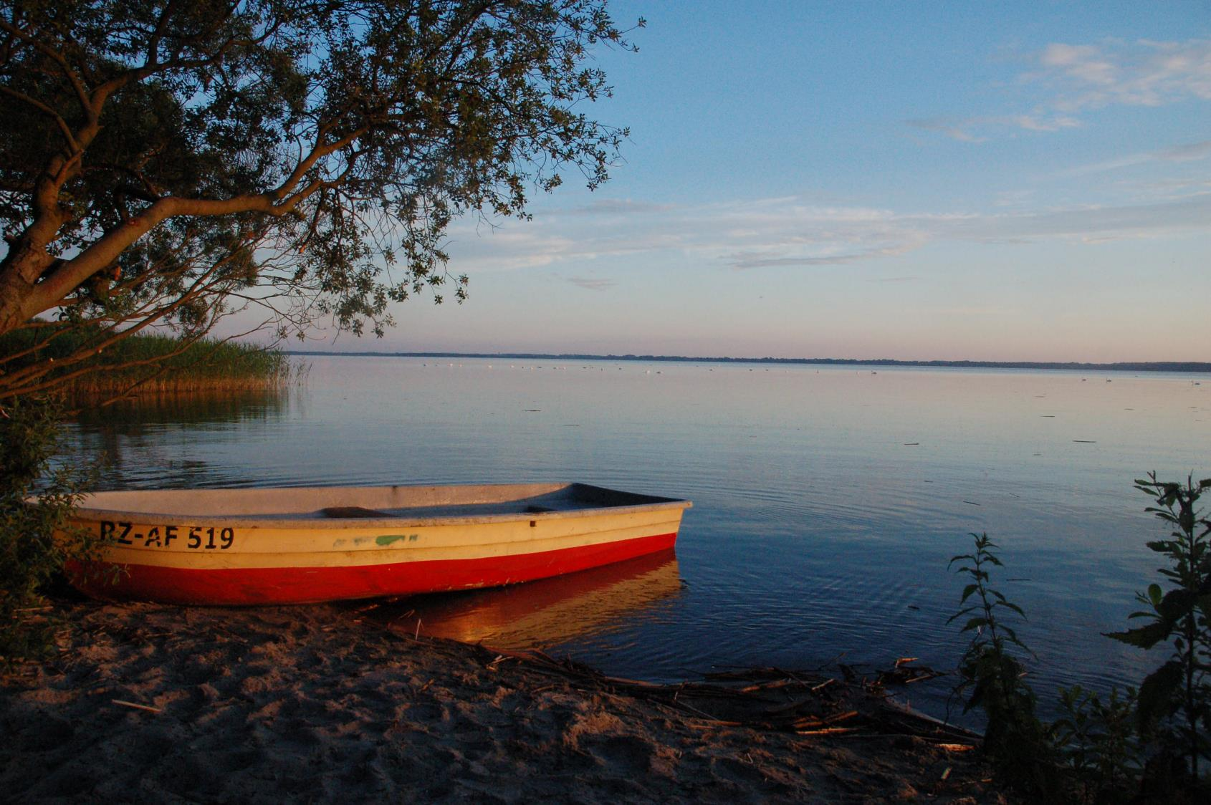

Slide 32
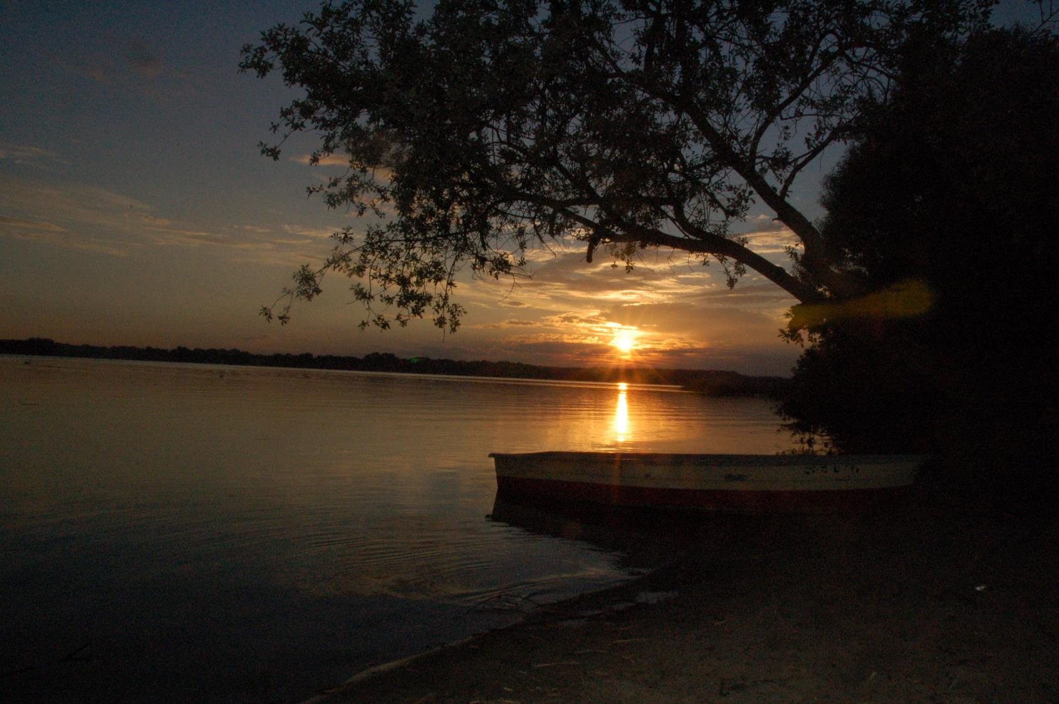

Slide 33
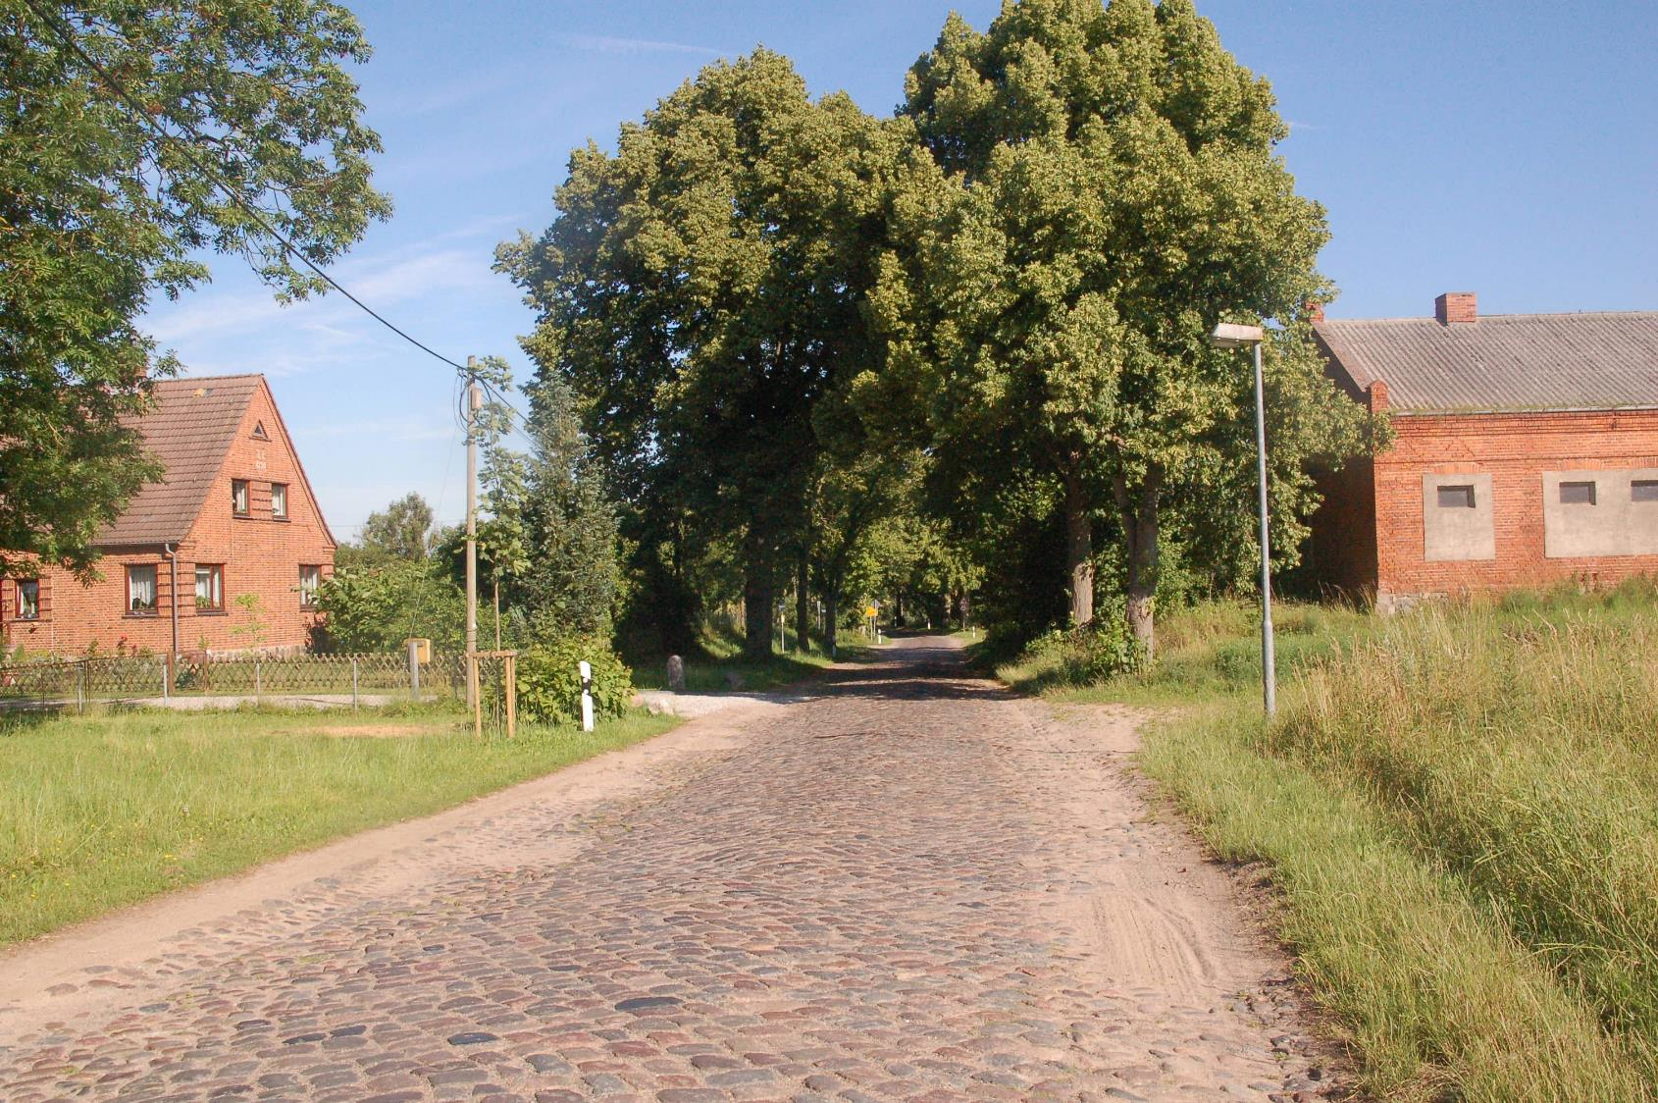
Tag 2: Flessenow – Wismar – Kühlungsborn - Rostock

Slide 34
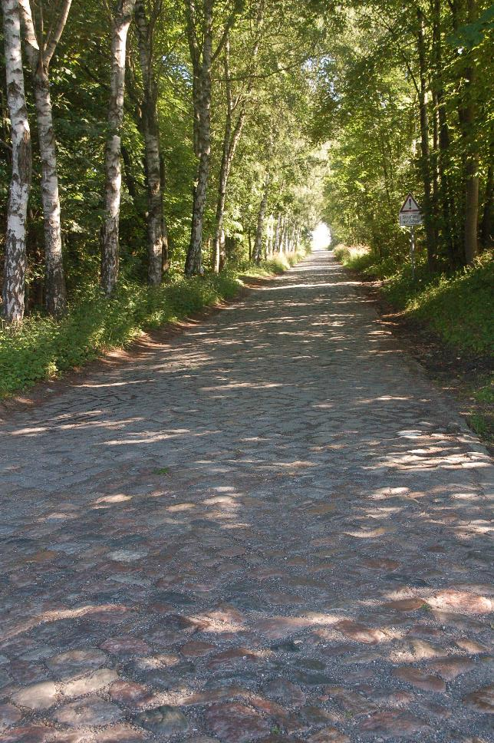
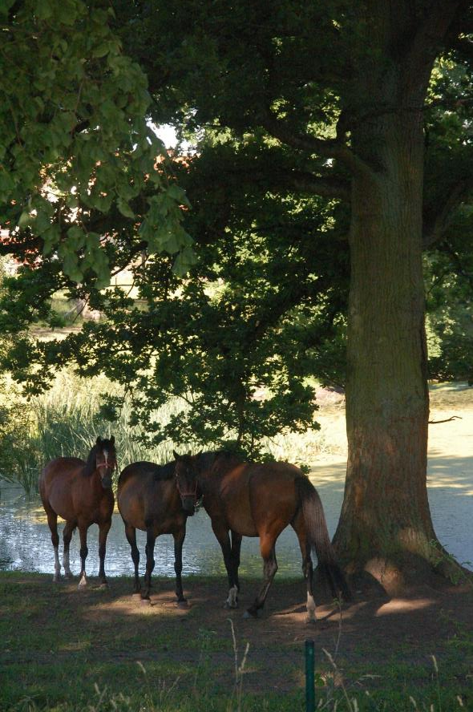
Und immer wieder : schattige Alleen

Slide 35
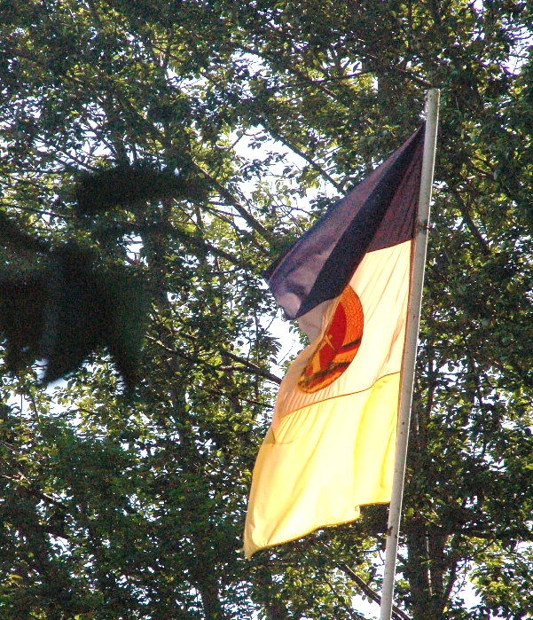
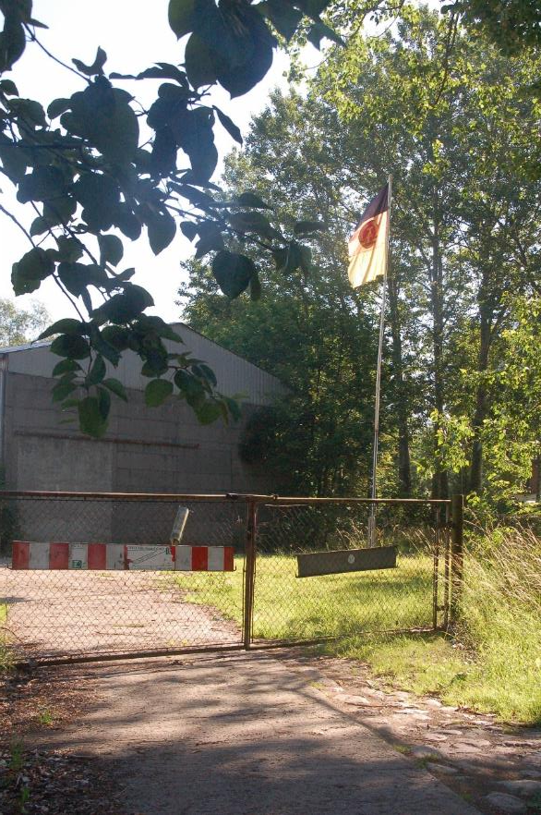
… und nostalgische Bekenntnisse zu einer anderen Zeit

Slide 36
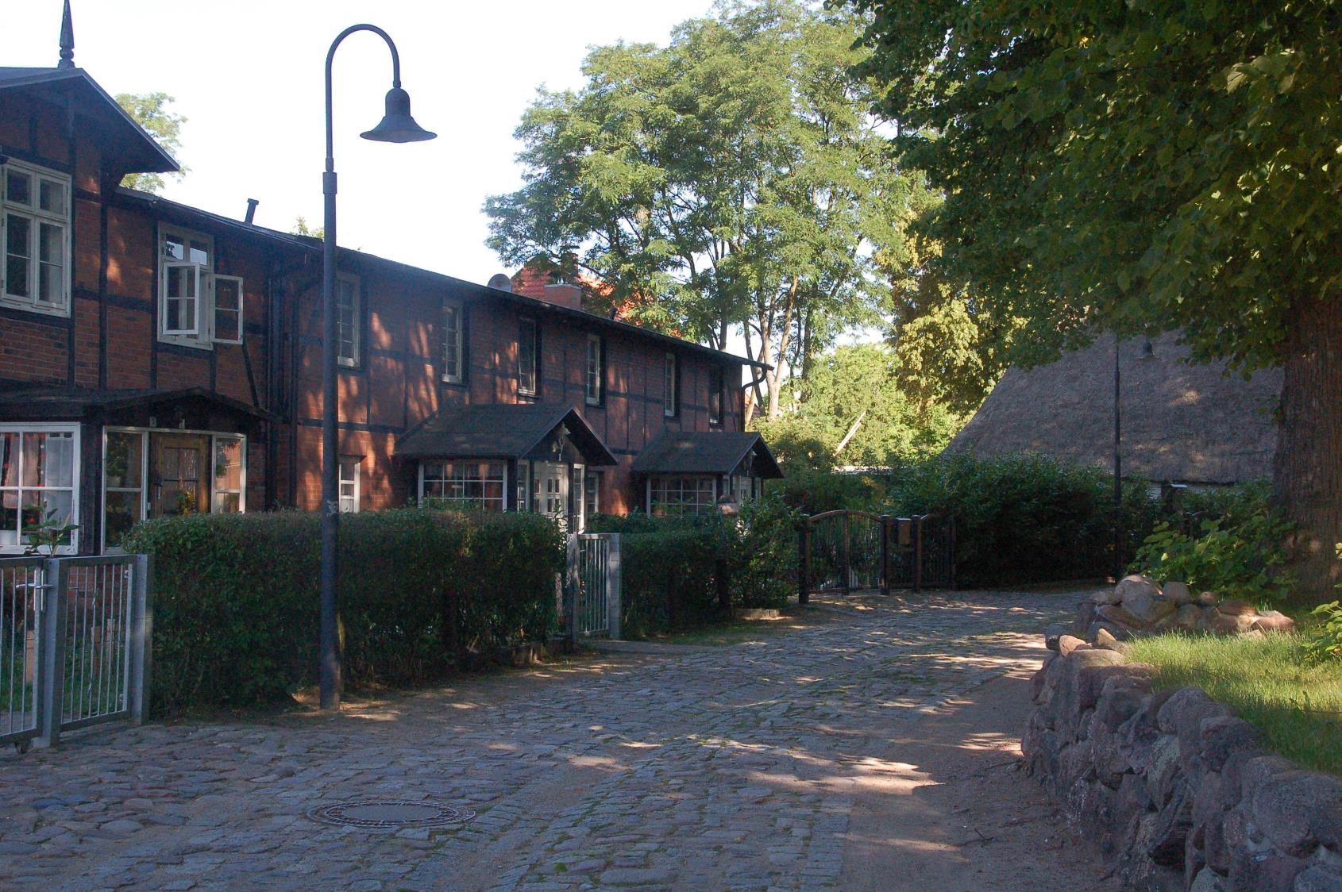
Dorf Mecklenburg
Die Burg Mecklenburg war der Namensgeber der ganzen Region – die heute nicht mehr vorhandene Mecklenburg wurde im 8. Jh von slawischen Abodriten gegründet und im 12. Jahrhuunder zerstört

Slide 37
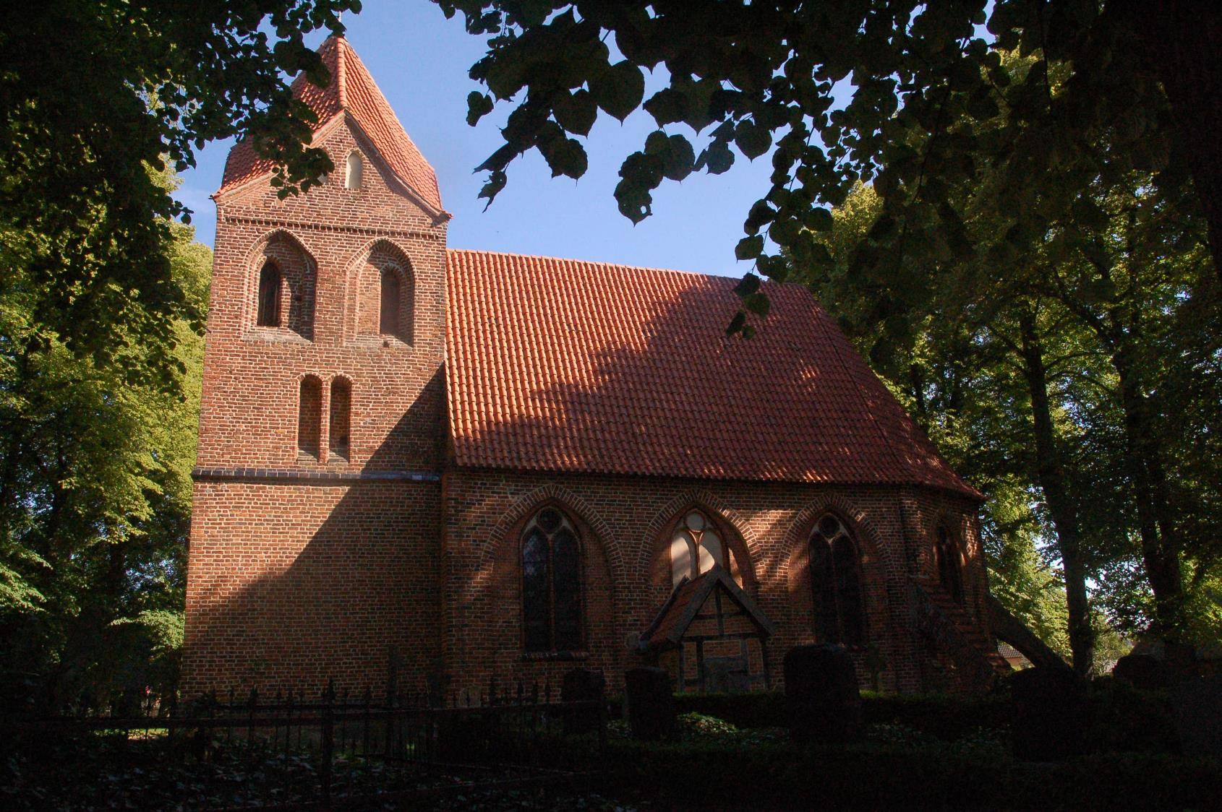
:

Slide 38
Kirche im Dorf Mecklenburg
Die ursprünglich backsteingotische Dorfkirche wurde im 14. Jahrhundert errichtet und im 17. Jahrhundert einer größeren Umgestaltung unterzogen. Die Ausstattung der Kirche im Stil der Spätrenaissance geht auf Herzog Adolf Friedrich I. von Mecklenburg zurück, der sowohl den Altaraufsatz (1622) wie auch die dazu passende Kanzel (1618) stiftete. Die Figuren des Triumphkreuzes sind eine Stiftung des Hofmeisters Hans Schmidt aus dem Jahr 1633. Die bemalte Kassettendecke aus dem 17. Jahrhundert zeigt Darstellungen von Christus mit den törichten und klugen Jungfrauen und weitere Ornamentik.
:

Slide 39
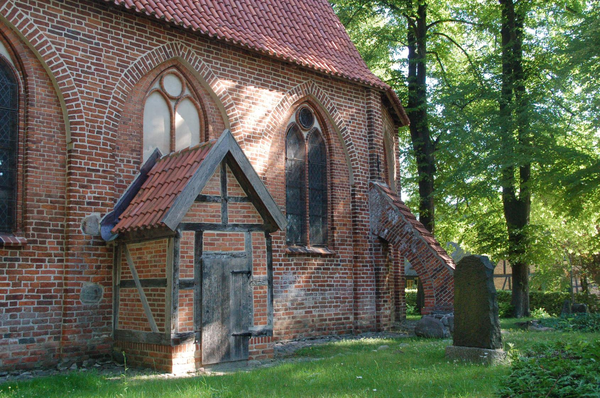

Slide 40
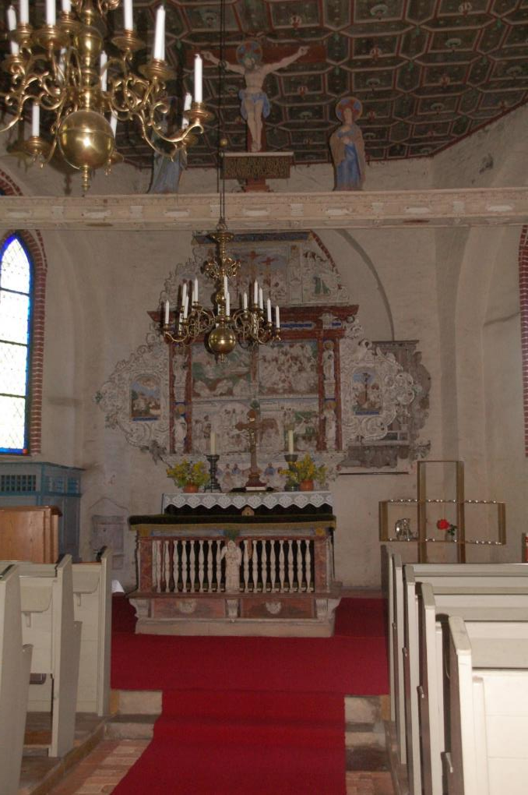
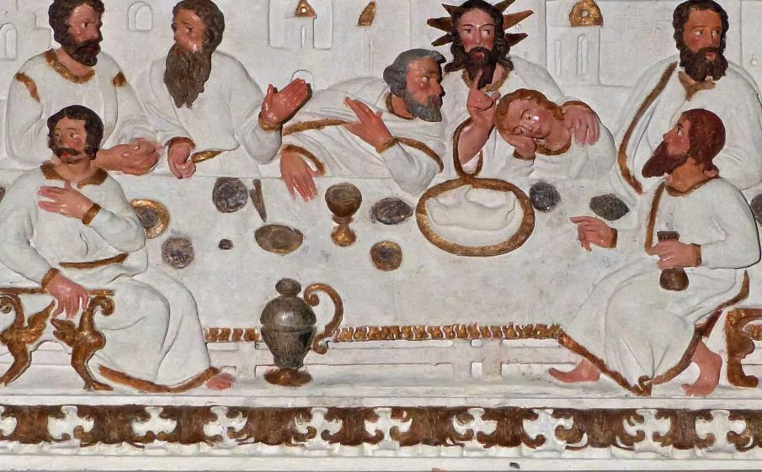
Altar 1622: einer der ersten Altäre in Mecklenburg nach der Reformation:
Nur mit biblischen Motiven ohne Heiligendarstellungen

Slide 41
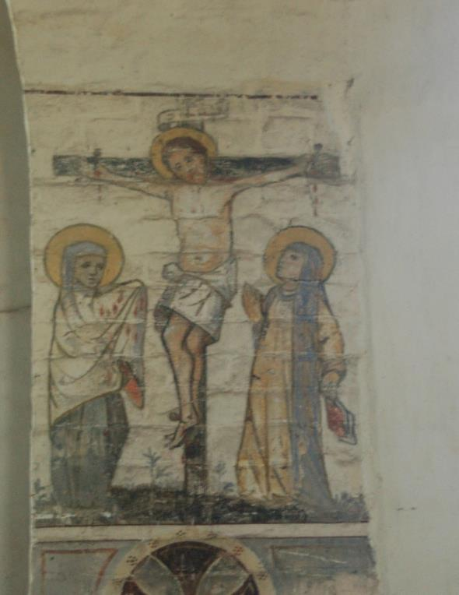
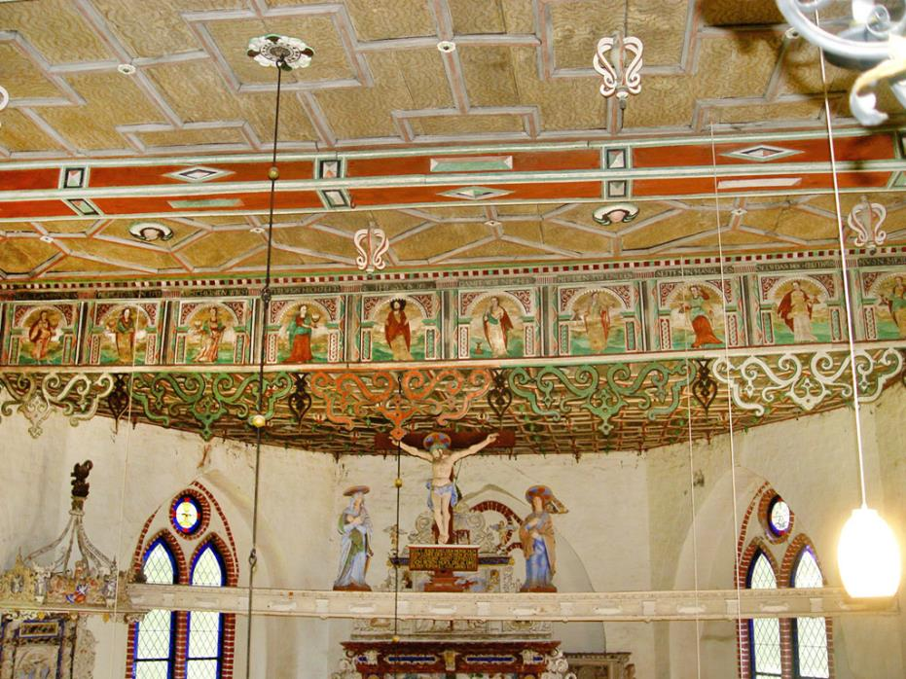
Die 7 weisen und die 7 törichten Jungfrauen

Slide 42
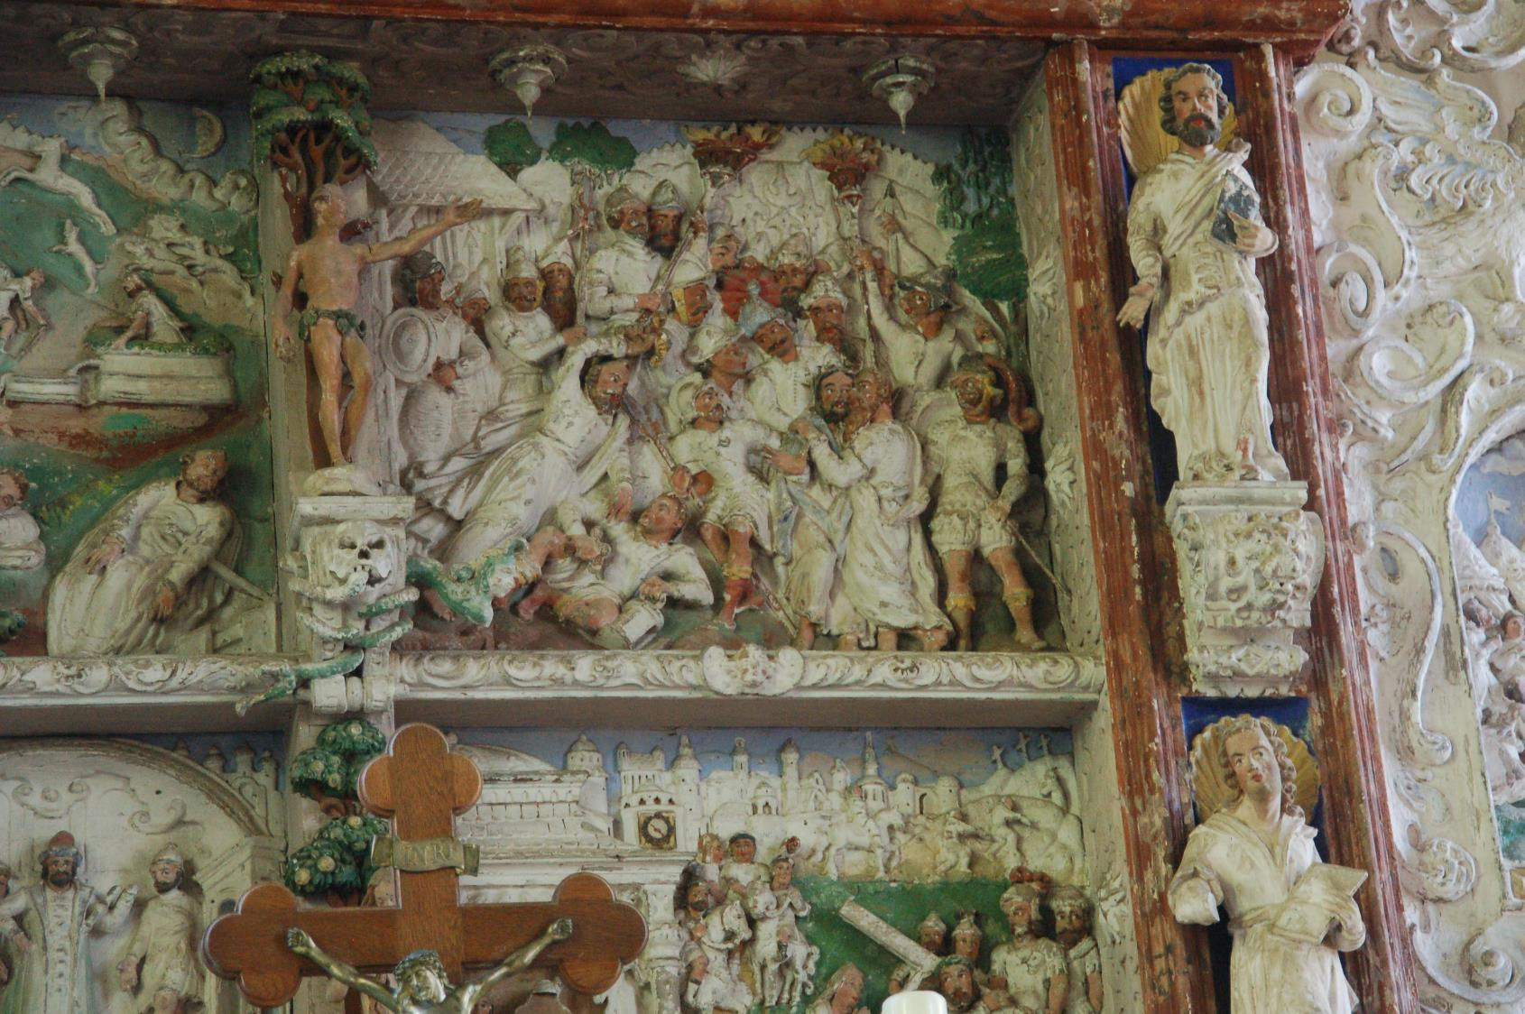
Die Gefangennahme – ein sehr tatkräftiger Petrus mit Schwert (?)

Slide 43
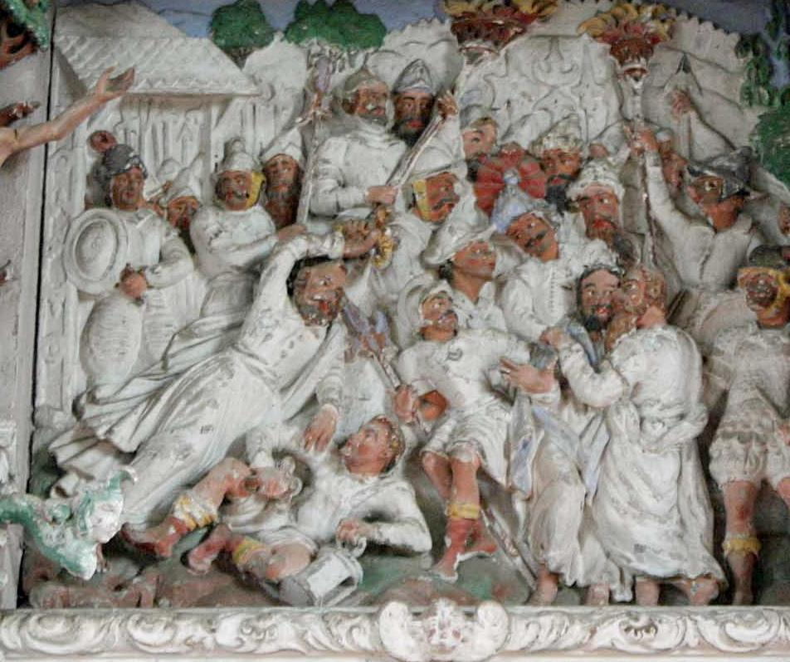
Die Gefangennahme – ein sehr tatkräftiger Petrus mit Schwert (?)

Slide 44
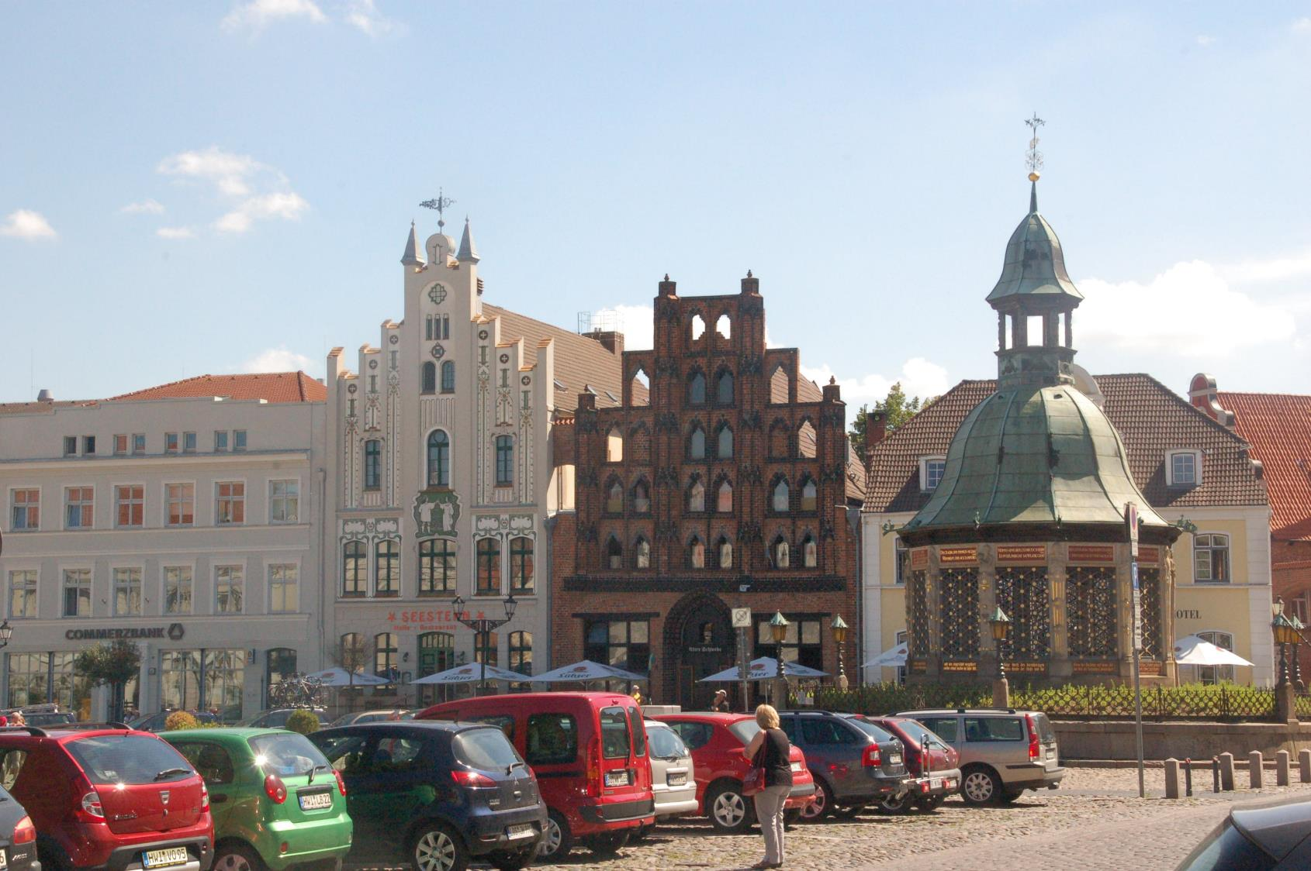

Slide 45
Wismar Die Stadtgründung, geschätzt auf 1226, geht vermutlich auf den Fürsten Heinrich Borwin I. zurück. Die Stadt wurde im Mittelalter ein frühes und wichtiges Mitglied der Hanse. Die Reformation ging in Wismar von den Franziskanern aus. Im Dreißigjährigen Krieg eroberte 1632 Schweden die Stadt, die im Westfälischen Frieden 1648 als kaiserliches Lehen an die schwedische Krone fiel. Die schwedische Herrschaft über Wismar endete de facto 1803, als Schweden die Stadt mit dem Malmöer Pfandvertrag für 99 Jahre an das Herzogtum Mecklenburg-Schwerin verpfändete. Formal fiel Wismar erst 1903 an Deutschland zurück und Schweden verzichtete auf die Einlösung des Pfandes. Wismar feiert deshalb jährlich das Schwedenfest. Wirtschaftlich geschwächt durch Schweden- und napoleonische Besetzungszeiten verfielen die Bauten; Schifffahrt, Brauerei und Handel erlebten einen Niedergang. Seit 2002 ist die Altstadt UNESCO Weltkulturerbe

Slide 46
Der „alte Schwede“: eins der ältesten gotischen Bürgerhäuser , um 1380
Die Wasserkunst, Ende 16. Jh. Der Bau diente zur Trinkwasserversorgung der Stadt. Hölzerne Rohre verbanden Quellen, die in den Höhenzügen südwestlich der alten Hansestadt entsprangen, direkt mit der gleichfalls auf einer Anhöhe befindlichen Wasserkunst auf dem Marktplatz.
Marktplatz

Slide 47
.. und dann auf zu weiteren Besichtigungen !!
Da es Sonntagmorgen war, bin ich zunächst zur Messe nach St. Laurentius gegangen – der einzigen katholische Kirche weit und breit mit einem riesigen Einzugsbereich

Slide 49
Gotische Bürgerhäuser

Slide 50
Es gab in Wismar 3 gotische Hauptkirchen: St. Marien, St. Georgen und St. Nikolai:
Hier der Turm der Marienkirche – der Rest wurde im 2. WK so stark zerstört, dass er abgerissen wurde

Slide 51
St. Georgen
ca. 1270 - 1380, im 2. Wk schwer zertört, nach der Wende wieder aufgebaut

Slide 52
NW-Portal St Georgen
Karl-Henning Seemann (1991-2006)
Tympanon: Christophorus inmitten unzähliger Hunger- und Straßenkinder. „ Was ihr getan habt einem unter diesen
meinen geringsten Brüdern, das habt ihr mir getan.“ Wer eines von ihnen rettet, rettet ihn als Auferstandenen. Türgriffe: St. Georg sieht sich als Drachen im Spiegel
Türflügel: Zug durch das Rote Meer: ein Meer von Flüchtlingen.

Slide 53
Archidiakonat : Mitte 15. Jahrhundert

Slide 54
… und das gehört sicher nicht zur Backsteingotik…

Slide 55
Konzert mit dem NDR-Rundfunkorchester im Fürstenhof :
Das war die Sommerresidenz der mecklenburgischen Herzöge - das Alte Haus“ entstand 1512/13 im spätgotischen Stil, das „Neue Haus“ von 1553 bis 1555 im Stil der italienischen Renaissance.

Slide 57
Die Heiligen-Geist-Kirche gehört zum Heiligen-Geist-Hospital, das Mitte des 13. Jahrhunderts in der Altstadt von Wismar gegründet wurde. Die Kirche war eine Spitalkirche, Der heutige einschiffige schlichte Bau aus Backstein stammt im Wesentlichen aus dem ersten Drittel des 14. Jahrhunderts und war zunächst gleichzeitig Gotteshaus, Klinik und Herberge. Im Mittelalter wurde der Kirchenraum zeitgleich als Gotteshaus, sowie Herberge und Klinik für Obdachlose, Reisende, Pilger und Bedürftige genutzt. Die Betten standen damals an den Längswänden.

Slide 60
Biblische Motive an der Holzdecke: Die Vorlagen finden sich bei von Matthäus Merian
Der Turmbau zu Babel
Noah: Der Bau der Arche
Kain und Abel

Slide 61
Wandmalerei um 1400
Fragmente aus der Erzählung „Die drei Lebenden und die drei Toten“
Das ist eine Legende, die seit dem 11. Jahrhundert in vielen europäischen Ländern in kleinen Variationen anzutreffen ist und das Zusammentreffen dreier Lebender mit drei Toten schildert.
„Wir waren, was ihr seid; Doch kommen wird die Zeit, Und kommen wird sie euch geschwind, wo ihr sein werdet, was wir sind.“ | Das Motiv steht wie der Totentanz und der Triumph des Todes sinnbildlich für das mittelalterliche Mahnwort ,Memento mori‘

Slide 62
Die im Jahre 1968 freigelegte Wandmalerei aus dem frühen 14. Jahrhundert kann als Übungsaufgabe zur Kombinatorik dienen. Sie zeigt in der Mitte den Buchstaben D und an allen vier Ecken ein S; insgesamt gibt es 4x126=504 verschiedene Wege, die Worte DEO GRACIAS zu lesen

Slide 63
Drei- Königs - Gruppe aus dem 15. Jh, ursprünglich aus St. Georgen

Slide 64
Glasmalereien aus dem 14. Jahrhundert. Sie wurden im weichen Stil des Meister Bertram angefertigt. Sie stammen ursprünglich aus St Marien
Links: Flucht nach Ägypten
Rechts: Elisabeth von Thüringen

Slide 65
Die St.-Nikolai-Kirche, wurde von 1381 bis 1487 als Kirche der Seefahrer und Fischer erbaut. Der imposante dreischiffige Sakralbau ist mit seinem 37 Meter hohen Langhaus das vierthöchste Kirchenschiff Deutschlands.

Slide 66
Am alten Hafen

Slide 68
Die Schwedenköpfe am Alten Hafen – Bedeutung unklar, aber heute sind sie so etwas wie das Wahrzeichen der Stadt.
Übrigens: Zur Goethezeit bezeichnete man mit dem Begriff "Schwedenkopf" eine Frisur, die im Unterschied zur altmodischen, gepuderten Zopfperücke als Zeichen von Modernität und Aufgeklärtheit galt.

Slide 69
Alter Getreidespeicher

Slide 70
Das Wassertor:
Gebaut 1450: eins von 5 Stadttoren; das einzige, durch das man vom Hafen aus in die Stadt gelangen konnte

Slide 73
Rerik

Slide 75
St. Johannes Kirche, 13. Jh
Der Turm diente den Schiffsleuten als Wegmarke

Slide 76
Kühlungsborn

Slide 77
In Kühlungsborn: Mecklenburgische Bäderarchitektur
Villa Baltica
Haus des Gastes

Slide 78
Die neue Seebrücke: 240m, 1991 eingeweiht
Die alte Brücke wurde im Winter 1940 durch Sturm und Eis zerstört

Slide 80
Jetzt wurde es langsam spät – und dann fängt es auch noch mächtig an zu regnen…

Slide 81
Kurz vor 18 Uhr war ich dann in Doberan – viel zu spät zur Besichtigung….
….aber früh genug, um festzustellen, dass ich wirklich etwas verpasse, wenn ich mir das nicht angucke

Slide 82
Übernachtung in der Jugendherberge:

Slide 83
Mein Zimmer – oder besser: meine Kajüte

Slide 85
Abendessen im Hafen

Slide 88
Tag 3: Rostock – Bad Doberan -Güstrow
Alter Werftkran

Slide 89
Am neuen Markt

Slide 90
Rostock
Ab dem 8. Jh ist eine slawische Siedlung auf dem Gebiet des heutigen Rostock belegt. Spätestens im 12. Jahrhundert existierte eine Fürstenburg 1167 unterwarf sich der Slawenfürst Pribislaw (der Sohn de Arboritenkönigs Niklot) Heinrich dem Löwen und wurde daraufhin von ihm mit einem großen Teil Westmecklenburgs belehnt. Um 1170 errichtete er mehrere Burgen neu, darunter Rostock. 1218 wurde das Lübische Stadtrecht bestätigt. Neun Jahre später wurde die Stadt zum Zentrum der bis 1327 bestehenden Herrschaft Rostock. Die Stadt gehörte ab 1259 zum Wendischen Städtebund und war seit 1283 Mitglied der Hanse. Rostock gehörte bis 1918 zum Großherzogtum und dann zum Freistaat Mecklenburg-Schwerin. Während der Blüte der Hansestadt, die ihren Höhepunkt im 15. Jahrhundert erreichte, wurden repräsentative Bauten und Kirchen errichtet. Der mecklenburgischen Landesstadt, gelang nie der Schritt zur Freien Stadt.Mit dem Niedergang der Hanse, dem Dreißigjährigen Krieg und einem Stadtbrand im Jahre 1677 sank Rostock in die Rolle einer Provinzstadt zurück, die Industrialisierung setzte erst spät ein.
Am neuen Markt

Slide 91
Das Rathaus ist ein aus drei Häusern bestehender Gruppenbau, dessen Entstehung bis in das 13. Jahrhundert zurückreicht. Damit ist es der älteste erhaltene Profanbau der Stadt.
Teil des „Möwenbrunnes“ mit Triton und Neptun
(Waldemar Otto, Worpswede, 2001)

Slide 92
Das Steintor
Im Stil der niederländische Renaissance (1574–1577)

Slide 93
Marienkirche ( 1260-1450)
Blick von Norden über die Warnow auf die Stadt Rostock: Links die Altstadt mit der Petrikirche und der Nikolaikirche, zentral die mittelstädtische Marienkirche, im Westen (rechts) die Neustadt mit der Jakobikirche. Kolorierter Kupferstich; Franz Hogenberg 1597
Egon Tschirch: Die zerstörte Stadt (1942)

Slide 94
Der barocke Hochaltar (1720)
Kanzel ( Renaissance mit barockem Aufsatz) und Fürstenloge

Slide 95
Ehemaliger Hochaltar der Nikolaikirche

Slide 96
Ehemaliger Hochaltar der Nikolaikirche

Slide 97
Tauffünte, Bronze, 1290. wahrscheinlich aus der Hildesheimer Schule
4 Männerfiguren mit großen Amphoren, die als Allegorien der vier Elemente (Erde, Wasser, Feuer, Luft) bezeichnet sind, üblicherweise aber als die vier Paradiesströme identifiziert werden
Maria bei Elisabeth , Geburt Jesu
Die klugen und die törichten Jungfrauen

Slide 98
Astronomische Uhr
Im Chorumgang füllt hinter dem Hochaltar eine elf Meter hohe astronomische Uhren-Anlage den gesamten Raum zwischen zwei Pfeilern aus. Urkunden belegen, dass ihre erste Ausführung 1379 erbaut wurde. Hans Düringer (aus Nürnberg?) ersetzte 1472 die wahrscheinlich zwischenzeitlich zerstörte Uhr durch eine neue Uhr. Die Uhr wurde wenig umgebaut oder erweitert, so dass sie heute noch in ihrem annähernd originalen Zustand ist. Sie funktioniert auch noch und die fünf Werke werden täglich von Hand aufgezogen. Der äußere Ring der Hauptuhr ist die Skala für die 2-mal-12-Stunden-Zählung einer Großen Uhr. Die vordere Sonnenscheibe dreht sich über der darunter liegenden Mondscheibe. Die Sonnenscheibe hat eine runde exzentrische Öffnung. Unter der Öffnung ist die Mondscheibe über je einen halben Umfang hell bzw. dunkel. Auf diese Weise werden die Mondphasen als Bildchiffre angezeigt (dunkle Öffnung bei Neumond, helle Öffnung bei Vollmond, dazwischen teilweise dunkel und hell bzw. hell und dunkel bei zunehmendem bzw. abnehmendem Mond). Unter der Hauptuhr befindet sich ein Kalendarium. Dessen Kalenderscheibe läuft im Uhrzeigersinn einmal im Jahr herum. Die inneren Skalen der Scheibe beinhalten konstante Daten eines Kalenderjahres, die in einer kreisförmigen Tabelle dargestellt sind. Jeder dieser Zahlen folgen Jahreskonstanten (Goldene Zahl, Sonntagsbuchstabe, Sonnenzirkel, Römer-Zinszahl, Tagesdistanz zwischen Weihnachten und Beginn der Fastenzeit und Osterdatum).Die derzeitige Scheibe ist die fünfte der, wegen der beschränkten inneren Tabelle nur während 133 Jahren benutzbaren Kalenderscheiben.
Die Uhr als Ganzes wurde 1943 zum Schutz gegen Bombenangriffe eingemauert und erst 1951 wieder freigelegt.

Slide 99
Ziegenbrunnen
Kroepeliner Tor

Slide 100
Fünfgiebelhaus (1986) – auch moderne Architekturpasst zu den alten Bürgerhäusern…

Slide 102
Kröpeliner Straße mit dem Brunnen der Lebensfreude (1980)

Slide 104
Mit reichem Terrakottaschmuck entstand das Universitätshauptgebäude 1867 im Stil der italienischen Renaissance. Die Universität selbst wurde 1419 gegründet

Slide 105
Barocksaal
1750 als Theater gebaut
Heute Konzertsaal und Touristeninformation

Slide 106
Das Neugotische Ständehaus, 1890

Slide 107
Ehemaliges Zisterzienserinnen- Kloster zum Heiligen Kreuz (1270) ,
heute Univesitätskirche

Slide 108
Gegen Mittag bin ich dann mit einem (normalen) Zug zurück nach Bad Doberan gefahten
Ich war ja am Vortag leider zu spät zur Besichtigung von Ort und Kloster angekommen.
Am Bahnhof sah ich dann die Molli – die Mecklenburgische Bäderbahn, die von Bad Doberan über Heiligendamm bis Kühlungsborn fährt

Slide 110
Doberaner Münster

Slide 111
Doberaner Münster
Das Kloster Doberan
ist eine ehemalige Zisterzienser-Abtei in Bad Doberan, die nach der Christianisierung des Obodritenfürsten Pribislaw als Kloster in Mecklenburg gegründet wurde und sich später zu einem geistlichen, politischen und wirtschaftlichen Zentrum im Land entwickelte. Die Klosterkirche, das Doberaner Münster (1232, gotischer Neubau geweiht 1368), zählt zu den bedeutendsten hochgotischen Backsteinbauten in Europa. Das Kloster besaß bis zur Reformation umfangreichen Grundbesitz und war Grablege des Fürstentums Mecklenburg.

Slide 114
Hochaltar Der vermutlich um 1310 in einer Lübecker Werkstatt entstandene reichvergoldete Hochaltar ist einer der ältesten Flügelaltäre in Deutschland. Geschichten aus dem Neuen Testament in der oberen Reihe stehen zu denen des Alten Testaments in der mittleren Reihe in typologischer Beziehung. Um das Jahr 1350 wurde der Altar durch die untere Reihe, die Apostelreihe mit den Mitpatronen St. Sebastian und Papst Fabian, erweitert. Die hier aufbewahrten Reliquien gingen im 30jährigen Krieg verloren.

Slide 115
Kreuzaltar, der in der Klosterkirche den Mönchsteil von dem der Laienbrüder trennte – wie ein Lettner. Er hat eine Christusseite ( den Laienbrüdern, den Konversen zugewandt) und eine Marienseite in Richtung Chor
Der lateinische Spruch zwischen Kreuz und Altar „Effigiem Christi qui transis pronus adora sed non effigiem sed quem designat adora“ bedeutet sinngemäß:
„Der du vorübergehst: Vor dem Bildnis Christi verneige dich ehrfürchtig – aber bete nicht das Bildnis an – sondern den, den es darstellt “.
Christusseite

Slide 116
Kreuzaltar, der in der Klosterkirche den Mönchsteil von dem der Laienbrüder trennte – wie ein Lettner. Er hat eine Christusseite ( den Laienbrüdern, den Konversen zugewandt) und eine Marienseite in Richtung Chor
Der lateinische Spruch zwischen Kreuz und Altar „Effigiem Christi qui transis pronus adora sed non effigiem sed quem designat adora“ bedeutet sinngemäß:
„Der du vorübergehst: Vor dem Bildnis Christi verneige dich ehrfürchtig – aber bete nicht das Bildnis an – sondern den, den es darstellt “.
Auf dem Ölberg, die Gefangennahme
Christusseite

Slide 117
Das Kreuz wurde als Lebensbaum gestaltet – gemäß den Worten Christi: "Ich bin der Weinstock, ihr seid die Reben" (Johannes 15,5). Die Darstellung Christi im lebensspendenden und über Satan triumphierenden Baum ist eines der wichtigsten Symbole christlicher Gläubigkeit.
Die Weinblätter wurden 1982 nach mittelalterlicher Rezeptur in Lüsterfarbe restauriert. Die aus Eichenholz geschnitzten Blätter sind mit einem Kreidegrund versehen, überzogen mit einem dünnen Metallbelag, beschichtet mit in Ölfarbe gelöstem Grünspan…
…. In der Hoffnung auf Oxidation, die den bonbongrünen Farbcharakter abmildern soll – bisher allerdings ohne Erfolg…

Slide 118
Kreuzaltar: die dem Chor zugewandte Marienseite

Slide 119
Die Geburt Jesu – Mose: Der brennende Dornbusch- die Darbringung im Tempel
Kreuzaltar: die dem Chor zugewandte Marienseite

Slide 120
Der Tabernakel, um 1350/60 hergestellt, ist der älteste seiner Art in Deutschland.
Kelchschrank von 1280/90 aus dem omanischen Vorgängerbau, wahrscheinlich in einer Lübecker Werkstatt hergestellt. Seine 20 Fächer dienten der Aufbewahrung von Reliquien.

Slide 121
Das Oktogon, die achteckige Begräbniskapelle für 13 mecklenburgische Herzöge, wurde um das Jahr 1420 errichtet oder umgebaut. Die Bedeutung dieser herzoglichen Grablege zeigt sich bereits an der exponierten Lage hinter dem Hochaltar. Die achteckig angelegte Grabstätte wurde in Anlehnung an das heilige Grab von Jerusalem errichtet

Slide 122
Das am ehemaligen Mönchsfriedhof gelegene frühgotische Beinhaus wurde vor 1250 gebaut, um die Gebeine der Mönche aufzunehmen, die bei erneuten Bestattungen anderer Toten auf dem Friedhof wieder ausgegraben wurden.

Slide 123
Ruinen der ehemaligen Klosteranlage

Slide 124
Das Kornhaus – Kloster Doberan

Slide 125
Kloster-garten

Slide 126
Kräutergarten am ehemaligen Kloster

Slide 127
Selbst in ganz kleinen Dörfern: Plattenbauten !

Slide 128
… und diese sparsamen Betonstraßen…

Slide 129
Schwaan
Neugotisches Rathaus
St. Paulus- Kirche , 13. Jh

Slide 131
Bützow- Güstrow- Kanal

Slide 132
JH in Güstrow

Slide 133
Das Güstrower Schloss
Tag 4: Güstrow – Waren (Müritz)
und weiter mit dem Zug nach Berlin

Slide 134
Schloss Güstrow: Residenz Mecklenburgischer Herzöge
Bau im Stile der Renaissance aus dem 16. Jahrhundert

Slide 135
In Güstrow muss schon um 1100 eine Siedlung bestanden haben. Fürst Heinrich von Rostock (Heinrich Borwin II.) gründete die Stadt Güstrow um 1219 bis 1226 und verlieh ihr das Schweriner Stadtrecht. Er stiftete den Dom als Kollegiatkirche. 1552 wurde im Zuge der Reformation im Dom die letzte katholische Messe gefeiert

Slide 138
… der Bau mit Giebel und Inschrift hat die Zeiten überdauert

Slide 139
Der Dom zu Güstrow

Slide 140
Der Güstrower Dom wurde 1226 gestiftet und 1335 geweiht. 1568 wurde er evangelische Hofkirche und Grablege für das Güstrower Fürstenhaus bis 1695

Slide 142
Spätgotischer Flügelaltar :
um 1500 in den Dom gekommen

Slide 143
Spätgotischer Flügelaltar :
um 1500 in den Dom gekommen

Slide 144
Ernst Barlach – Der Schwebende

Slide 145
Der Schwebende, ein Ehrenmal für die Opfer des 1. Weltkrieges. 1927 hat Barlach dieses Werk für den Dom geschaffen. 1937 wurde der Schwebende als "entartete Kunst" aus dem Dom entfernt und später eingeschmolzen. 1953 kam ein neuer Guss wieder in den Dom.
Ernst Barlach – Der Schwebende

Slide 146
Jakobus – in einer lutherischen Kirche (?)
.. an einem Säulenpfeiler…

Slide 149
Gertrudenkapelle Museum mit Werken von Ernst Barlach ( 1870-1938)
Ernst Barlach war ein in Güstrow lebender deutscher Bildhauer, Schriftsteller und Zeichner. Barlach ist besonders bekannt für seine Holzplastiken und Bronzen. Als expressionistischer Künstler wurde er von der NsdAP als „entartet“ eingestuft und sein Werke wurden aus den Museen und Kirchen entfernt.

Slide 150
Mutter Erde (1920)
Tod und Leben ( 1916/17)

Slide 151
Frierendes Mädchen, 1917
Der Empfindsame, 1935

Slide 152
Der Sänger (1931)
Der Bettler (1930)
Frau im Wind (1932)

Slide 153
Wanderer im Wind, 1934
Der Sinnende II, 1934

Slide 154
Der Zweifler,1930

Slide 155
Lesender Klosterschüler (1930)
Die lesenden Mönche III (1932)

Slide 156
Das Wiedersehen (1930)

Slide 157
Mutter Erde II, 1920

Slide 158
Lehrender Christus, 1931
Pietà ,1932

Slide 159
Drei singende Frauen, 1911

Slide 160
Der Flötenbläser

Slide 161
Güstrower See

Slide 162
Romanische Kirche in Bellin (leider geschlossen)

Slide 164
alter Wasserturm Bellin (1912)

Slide 165
Groß Breesen

Slide 171
Krakow am See

Slide 174
Krakower See

Slide 176
Gutshaus in Linstow

Slide 177
Auf dem Radweg Berlin Kopenhagen

Slide 180
Angekommen !
Und zuletzt Baden am Müritzer See

Slide 183
Waren ( Müritz)

Slide 184
Waren ( Müritz)
Waren, das im frühen 13. Jahrhundert aus einer slawischen Siedlung hervorging, wurde durch westfälische Siedler im Rahmen der Deutschen Ostsiedlung ausgebaut und war acht Jahrzehnte Residenzstadt der Fürsten von Werle. Es gehörte jahrhundertelang zu Mecklenburg-Schwerin.
Heute ist Waren der Hauptort an der Müritz und ein Zentrum der Urlaubsregion Mecklenburgische Seenplatte.

Slide 186
Neues Rathaus

Slide 188
…. Trompe d‘oeil..

Slide 190
Berlin Hauptbahnhof
Und am Abend dann mit dem Zug: Rückfahrt über Berlin nach Hause

Slide 194
Ich habe etwas Zeit bis der Zug gegen Mitternacht vom Ostbahnhof abfährt:
Bummeln an der Spree

Slide 198
Reichstag

Slide 199
Ab Ostbahnhof: Im Nachtzug (mit Liegewagen! ) nach Hause

